Slide 1
МИНИСТЕРСТВО ОБРАЗОВАНИЯ РЕСПУБЛИКИ МОРДОВИЯ Муниципальное автономное дошкольное образовательное учреждение городского округа Саранск «Детский сад № 41 присмотра и оздоровления»
ПОРТФОЛИО
ВОСПИТАТЕЛЯ
Ефановой
Венеры
Низаметдиновны
г.Саранск - 2019 г.

Slide 2
Сведения о педагоге:
Ефанова Венера Низаметдиновна
Дата рождения: 27 декабря 1973 года
Профессиональное образование: высшее,
Мордовский государственный педагогический институт
имени М.Е. Евсевьева
Специальность: «Биология» с доп. спец. «Химия»
Диплом: ЭВ № 586243
Дополнительное профессиональное образование:
Мордовский государственный университет
имени Н.П. Огарева, ИПКПК
Профессиональная переподготовка: «Практическая психология»
Диплом: ПП № 046568
Государственное бюджетное учреждение дополнительного профессионального образования «Мордовский республиканский институт образования»
Квалификация: воспитатель
Диплом: профессиональная переподготовка №132402509736
Стаж педагогической работы: 19 лет
Общий стаж: 19 лет
Наличие квалификационной категории:
высшая квалификационная категория
Дата последней аттестации: 30 декабря 2014 года

Slide 5
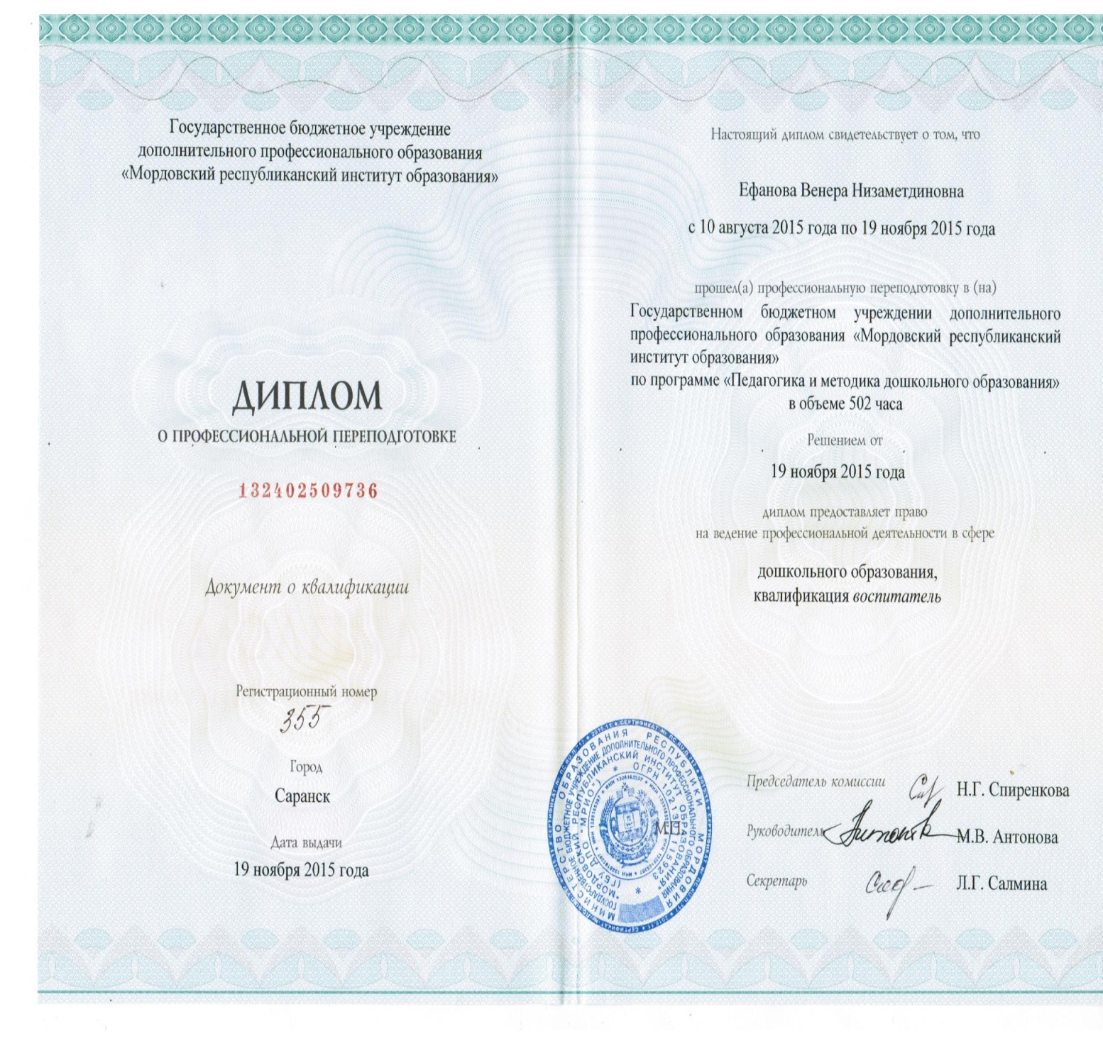

Slide 6
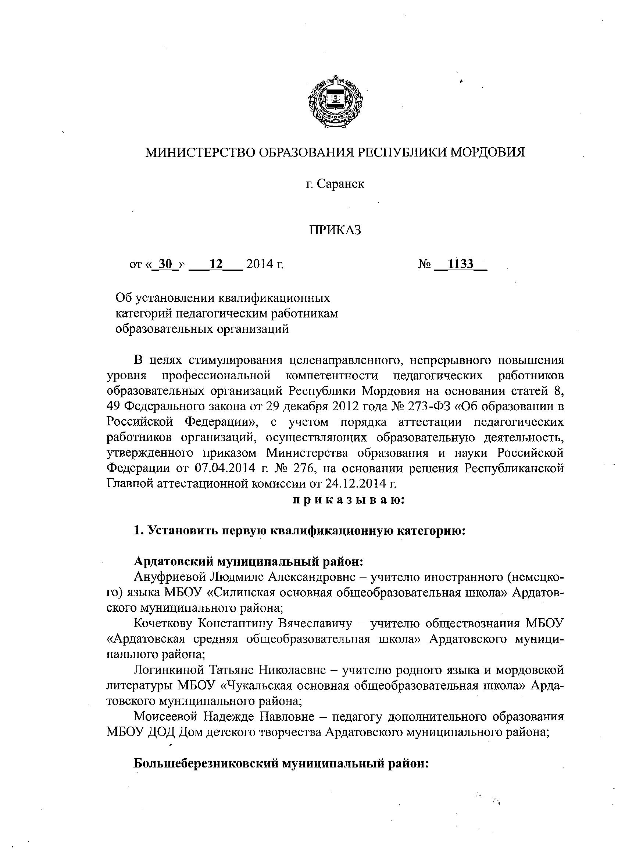

Slide 7
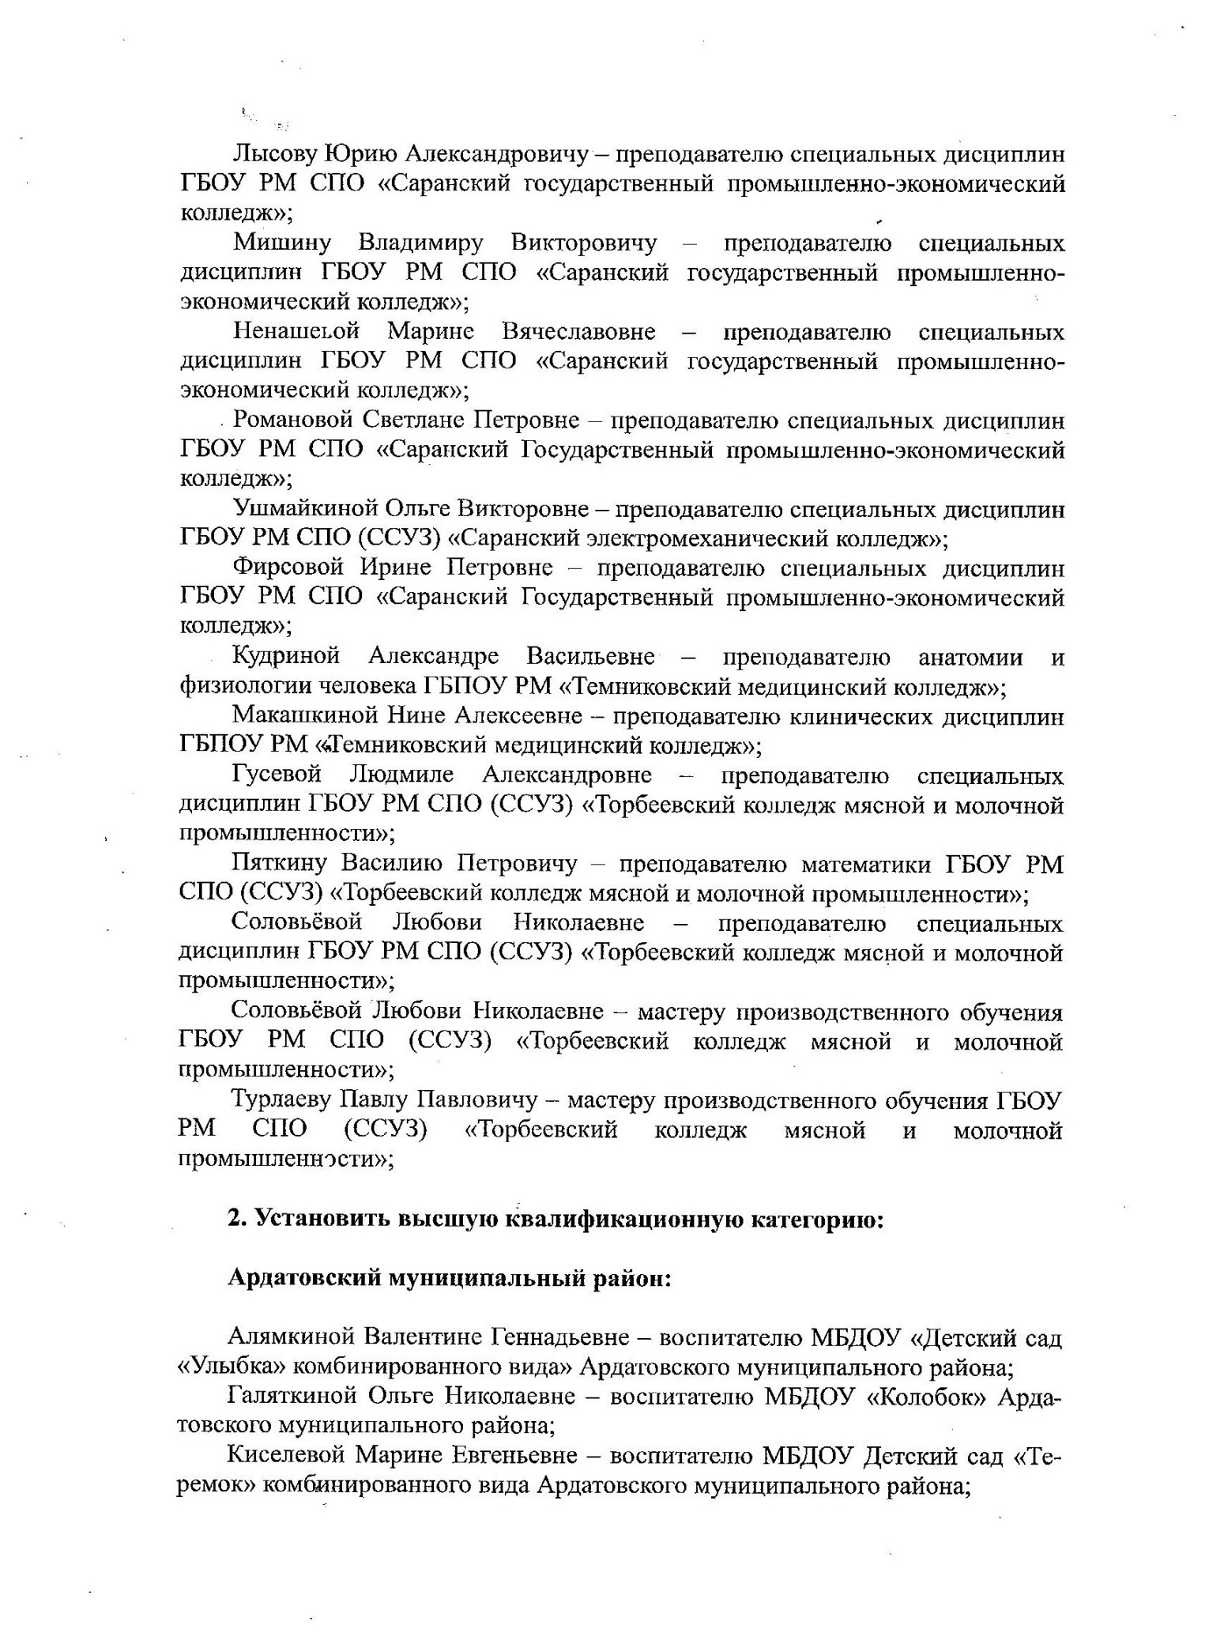

Slide 8
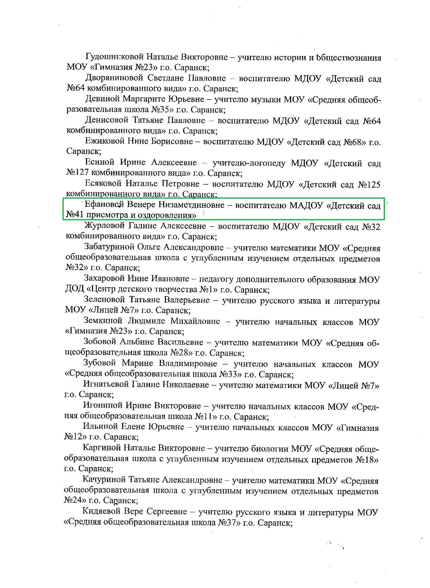

Slide 9
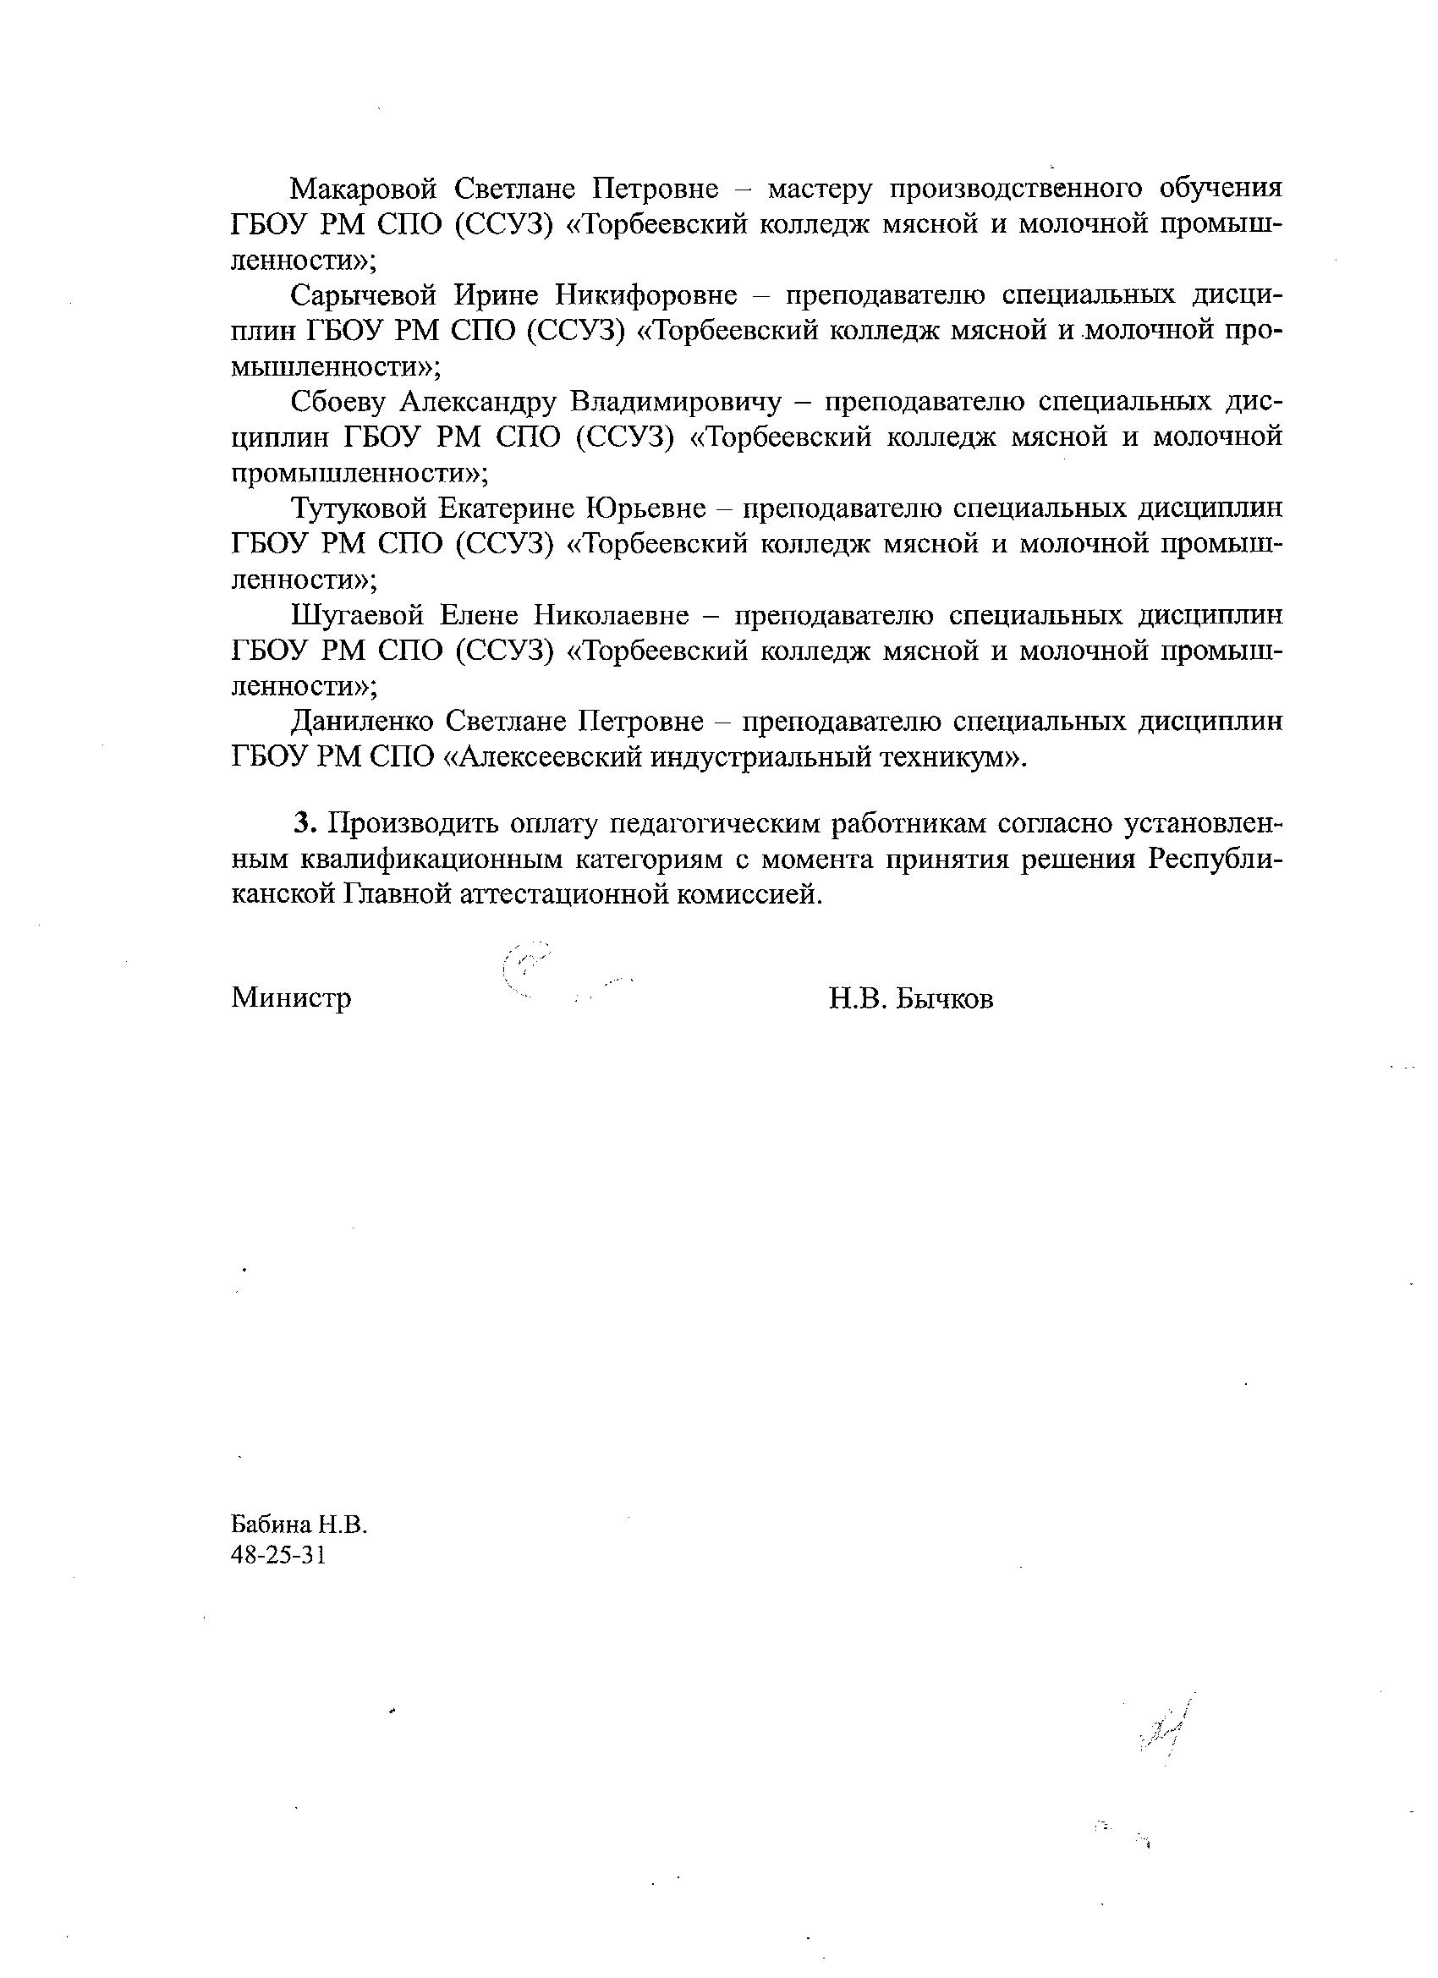

Slide 10
Сайт воспитателя
Ефановой Венеры Низаметдиновны
Сайт МАДОУ «Детский сад №41 присмотра и оздоровления» ds41sar.schoolrm.ru
Раздел «Сведения об образовательной организации» – (Педагогический состав) Ссылка на личный сайт:
http//nsportal.ru/efanova-venera- nizametdinovna

Slide 11
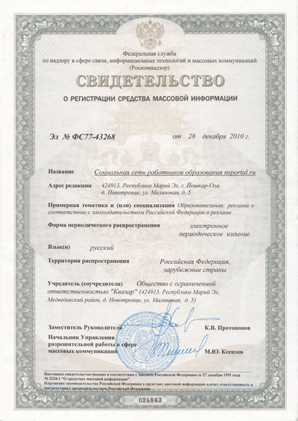

Slide 12
1.Участие
в инновационной
(экспериментальной) деятельности.

Slide 13
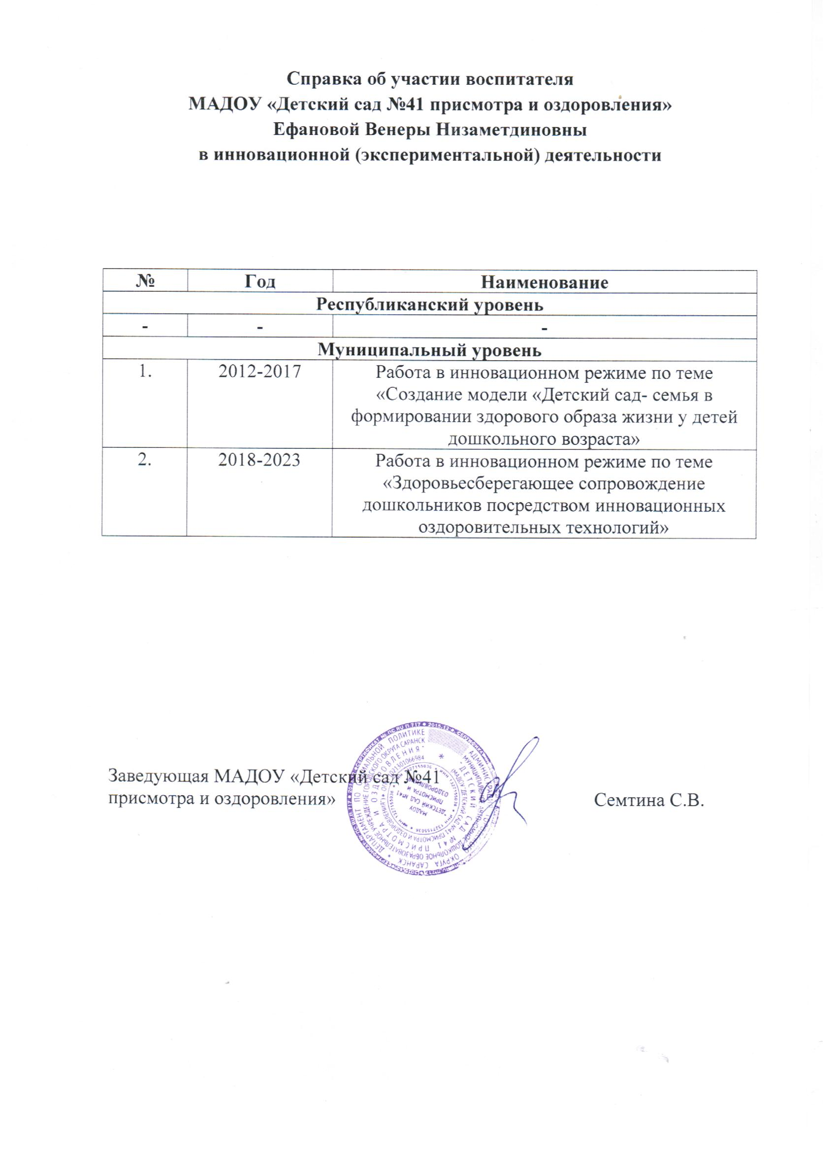

Slide 14
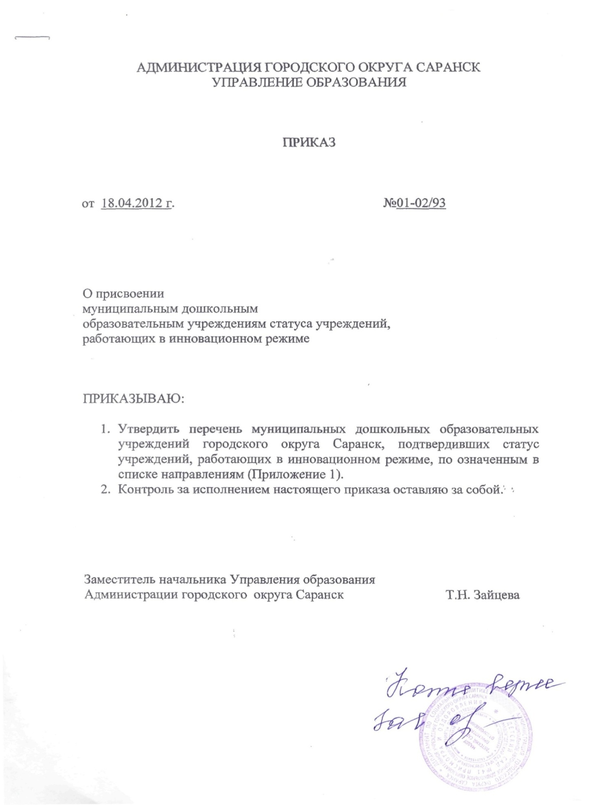

Slide 15
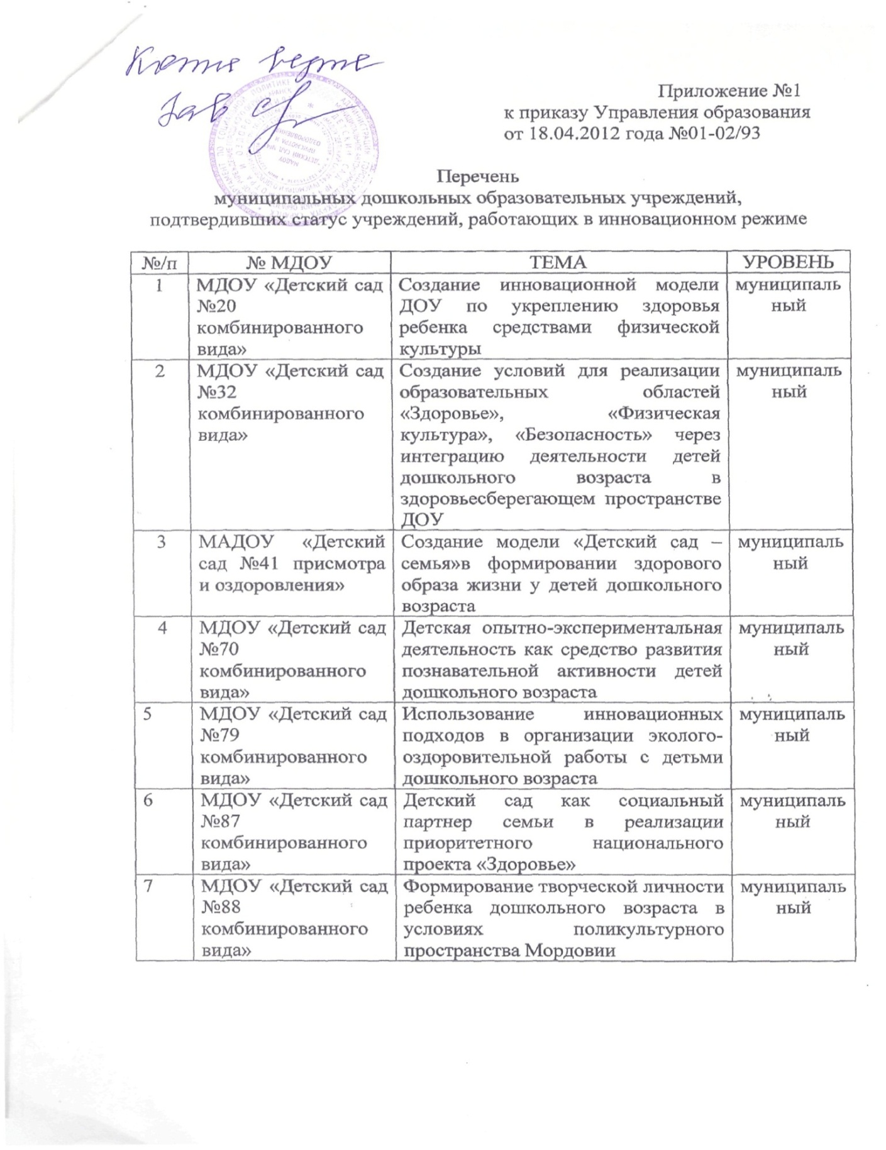

Slide 17
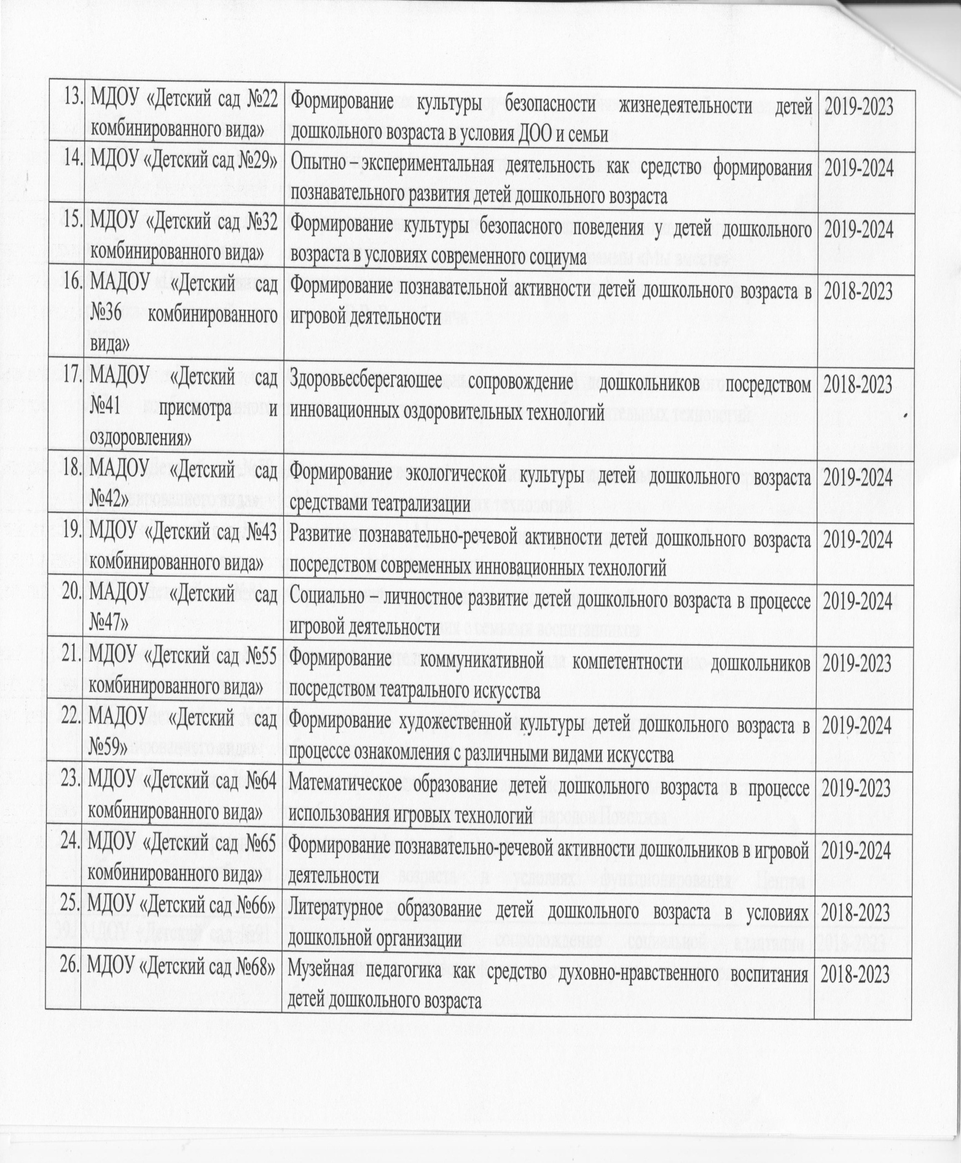

Slide 18
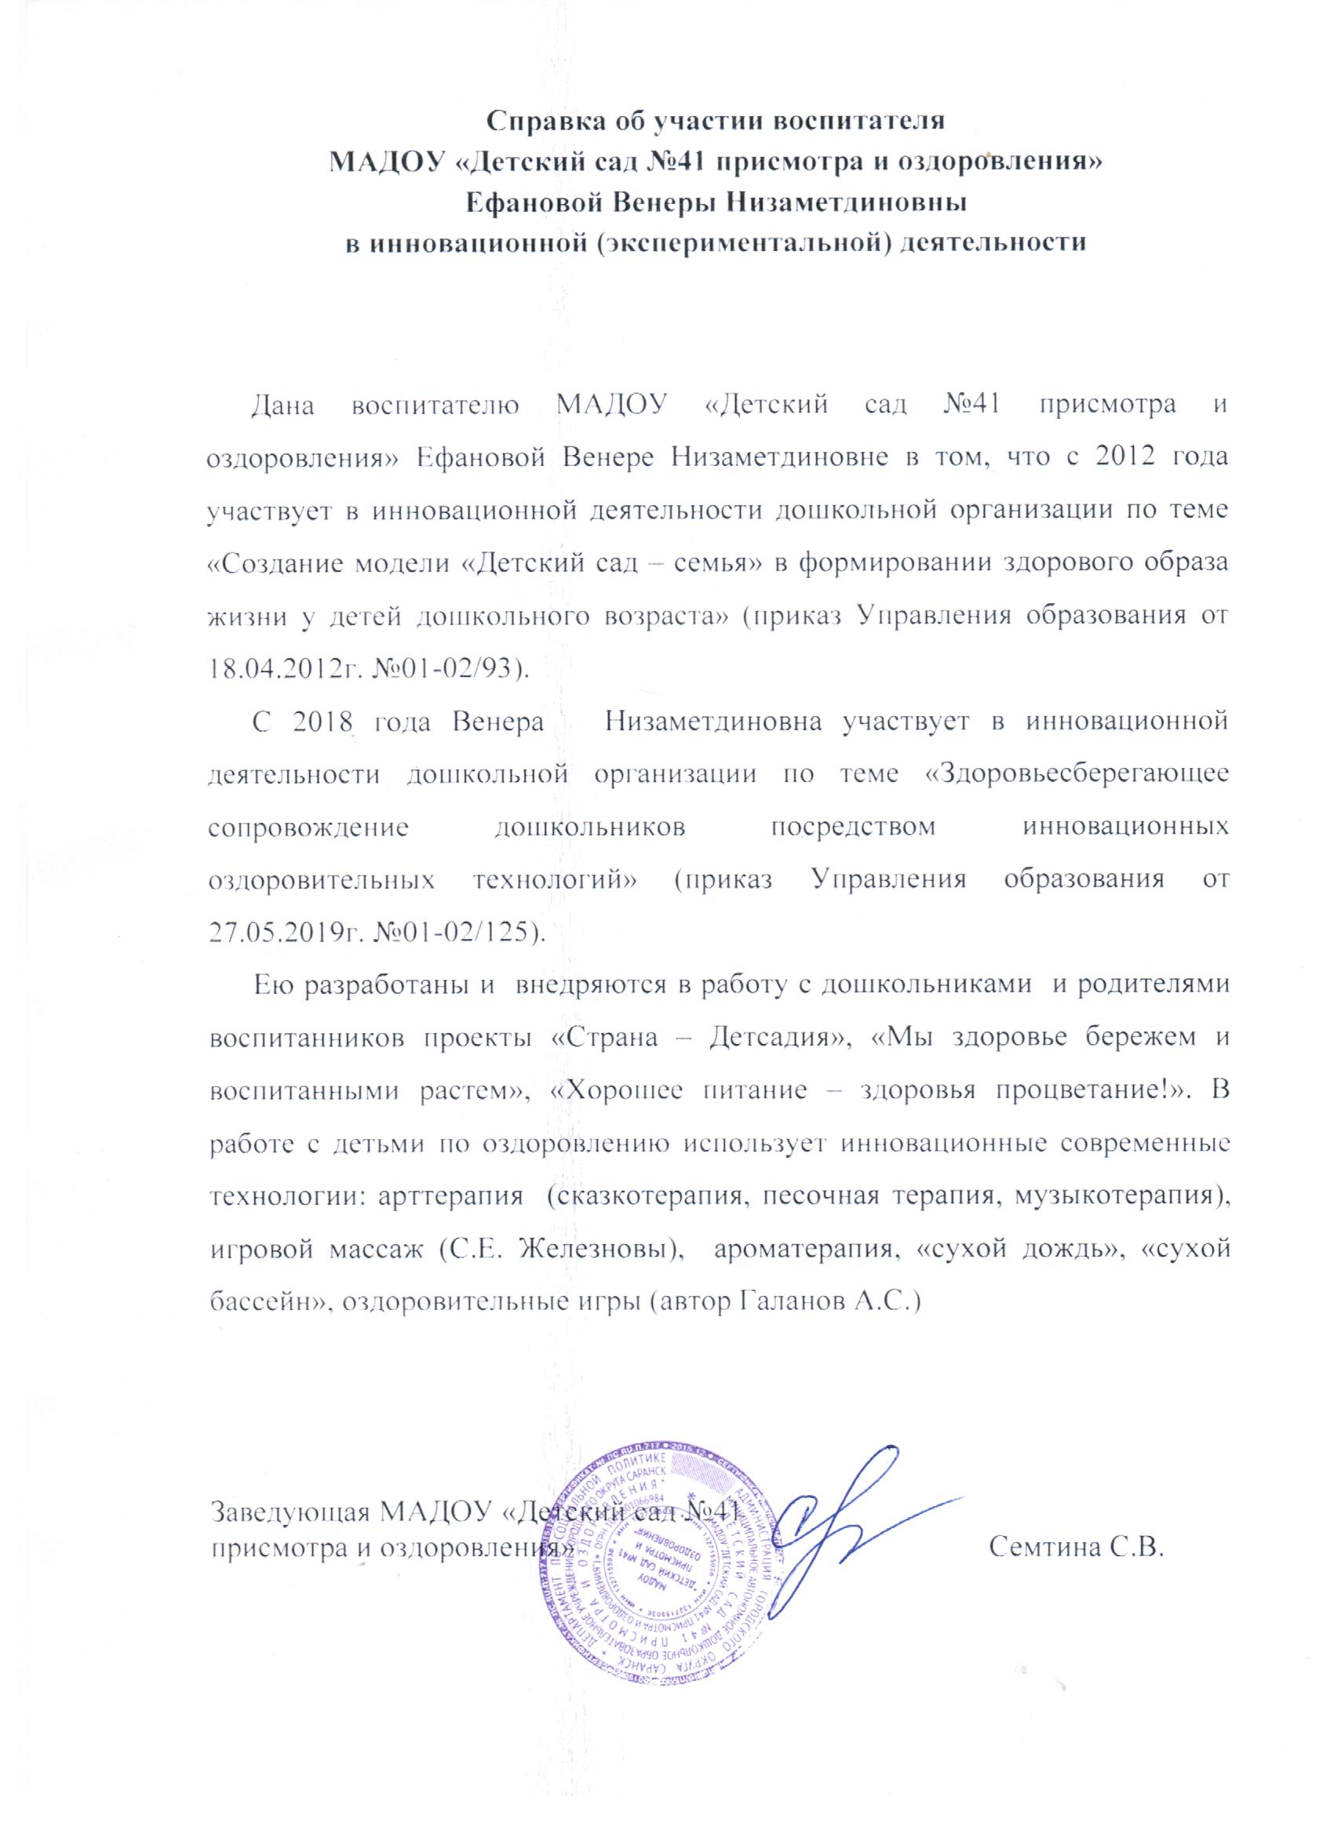

Slide 19
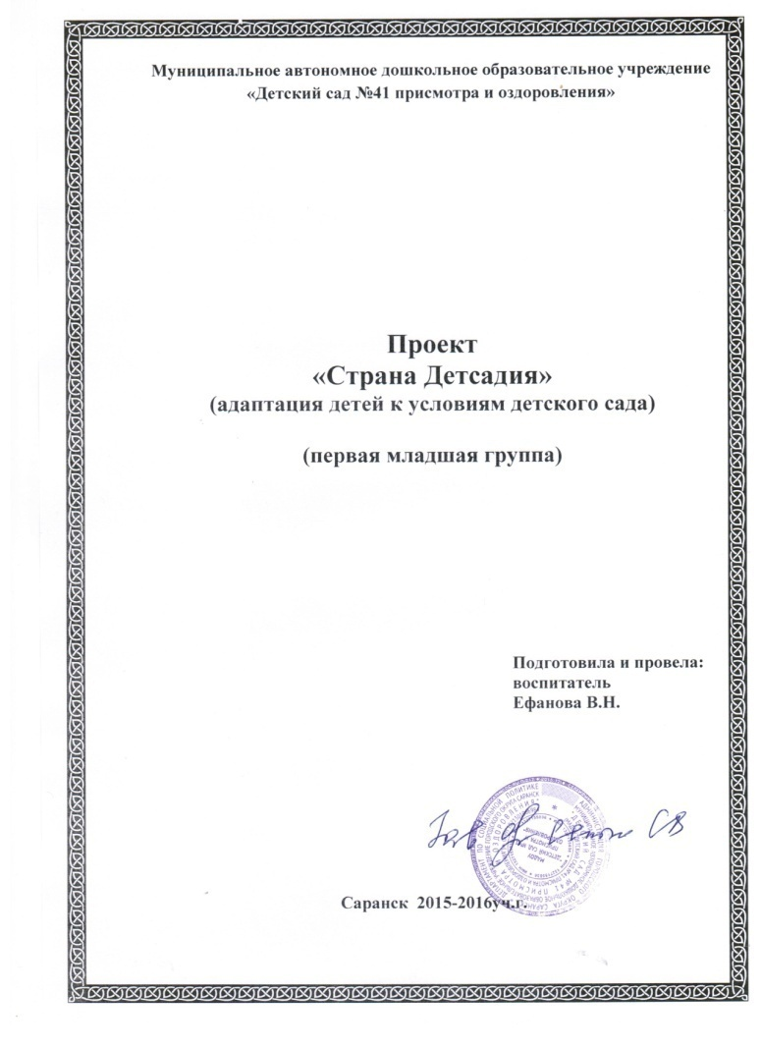
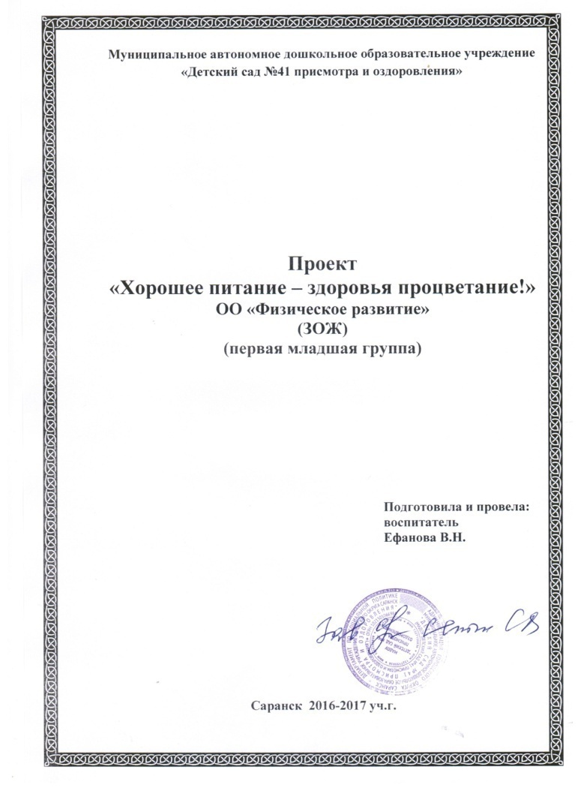
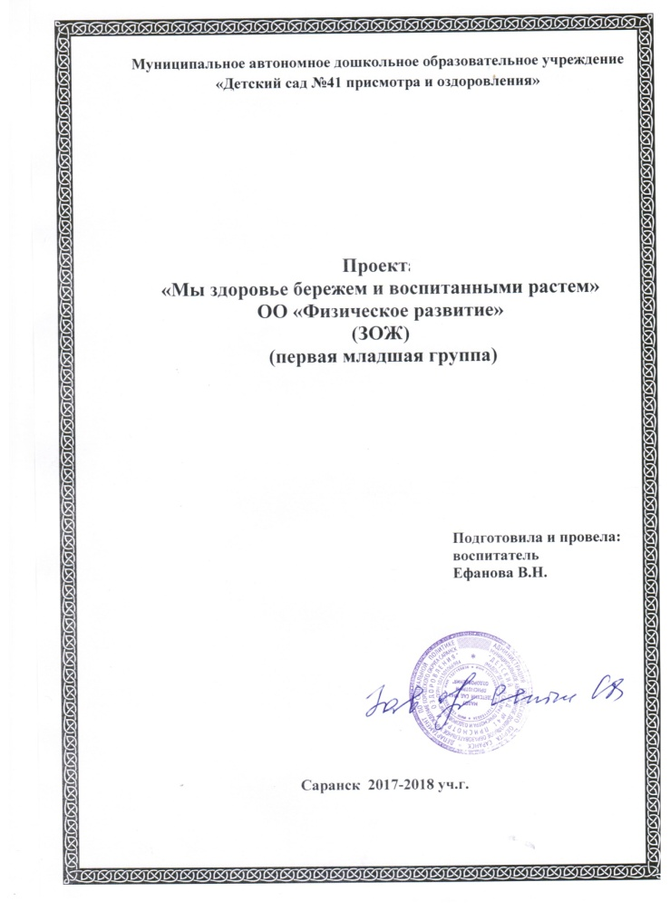

Slide 20
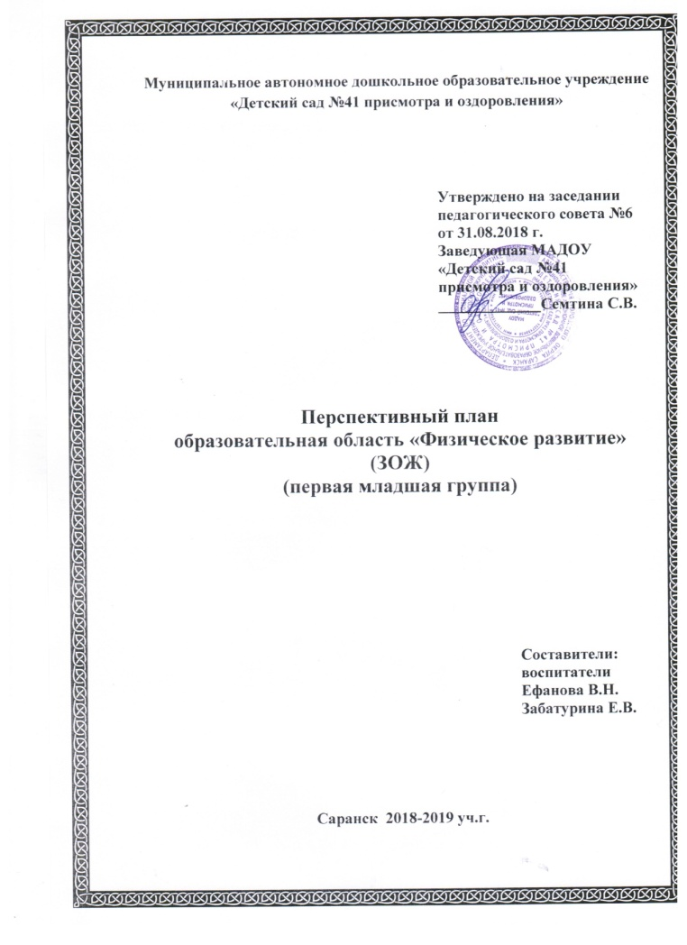
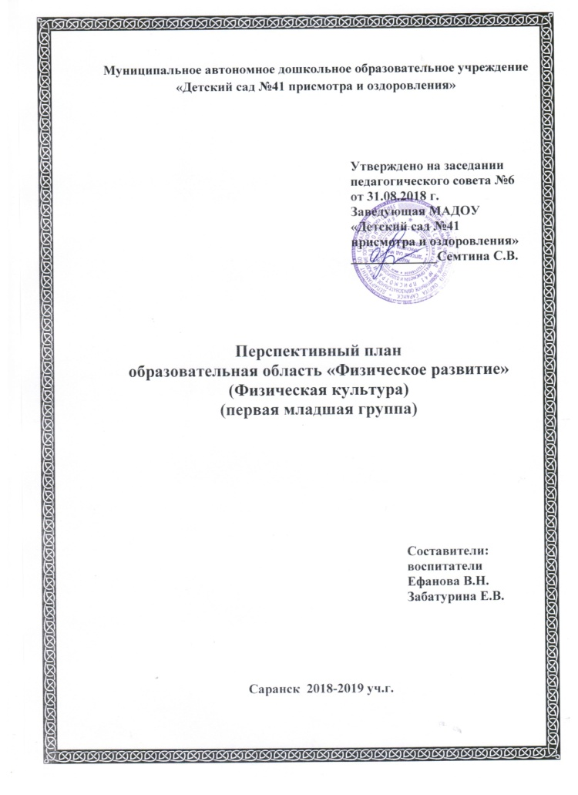
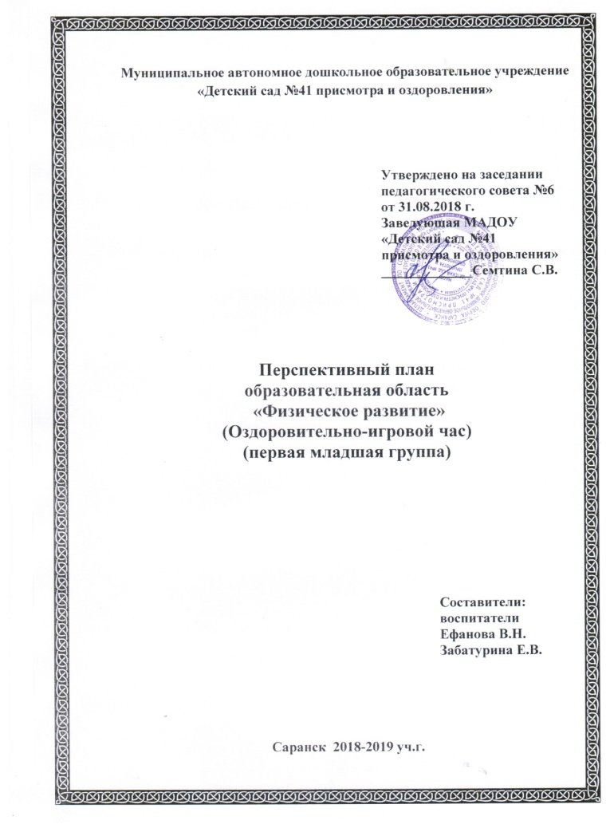

Slide 21
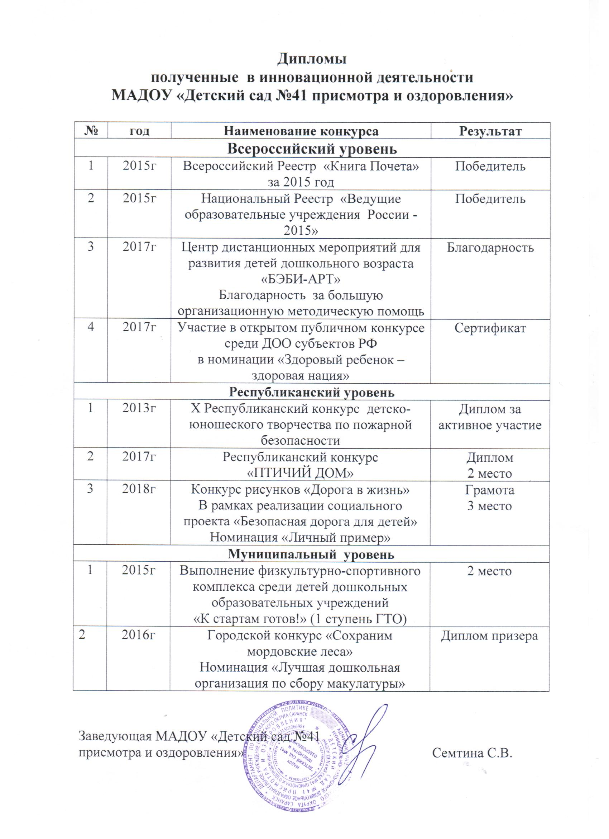

Slide 22
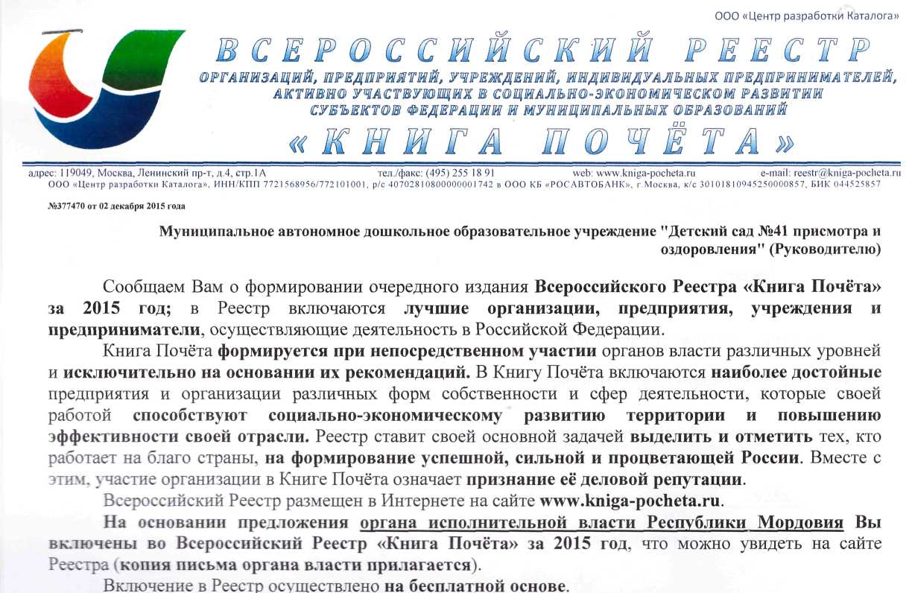

Slide 23
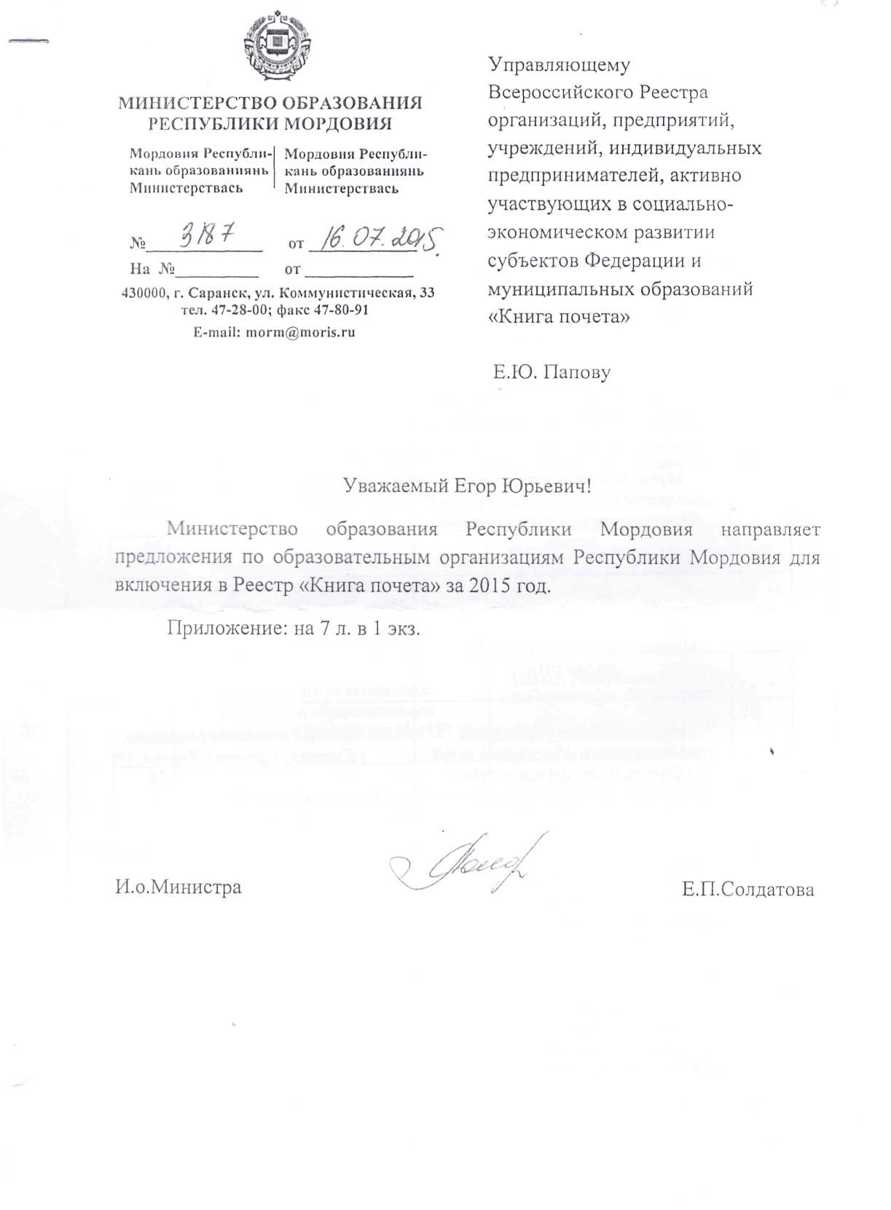
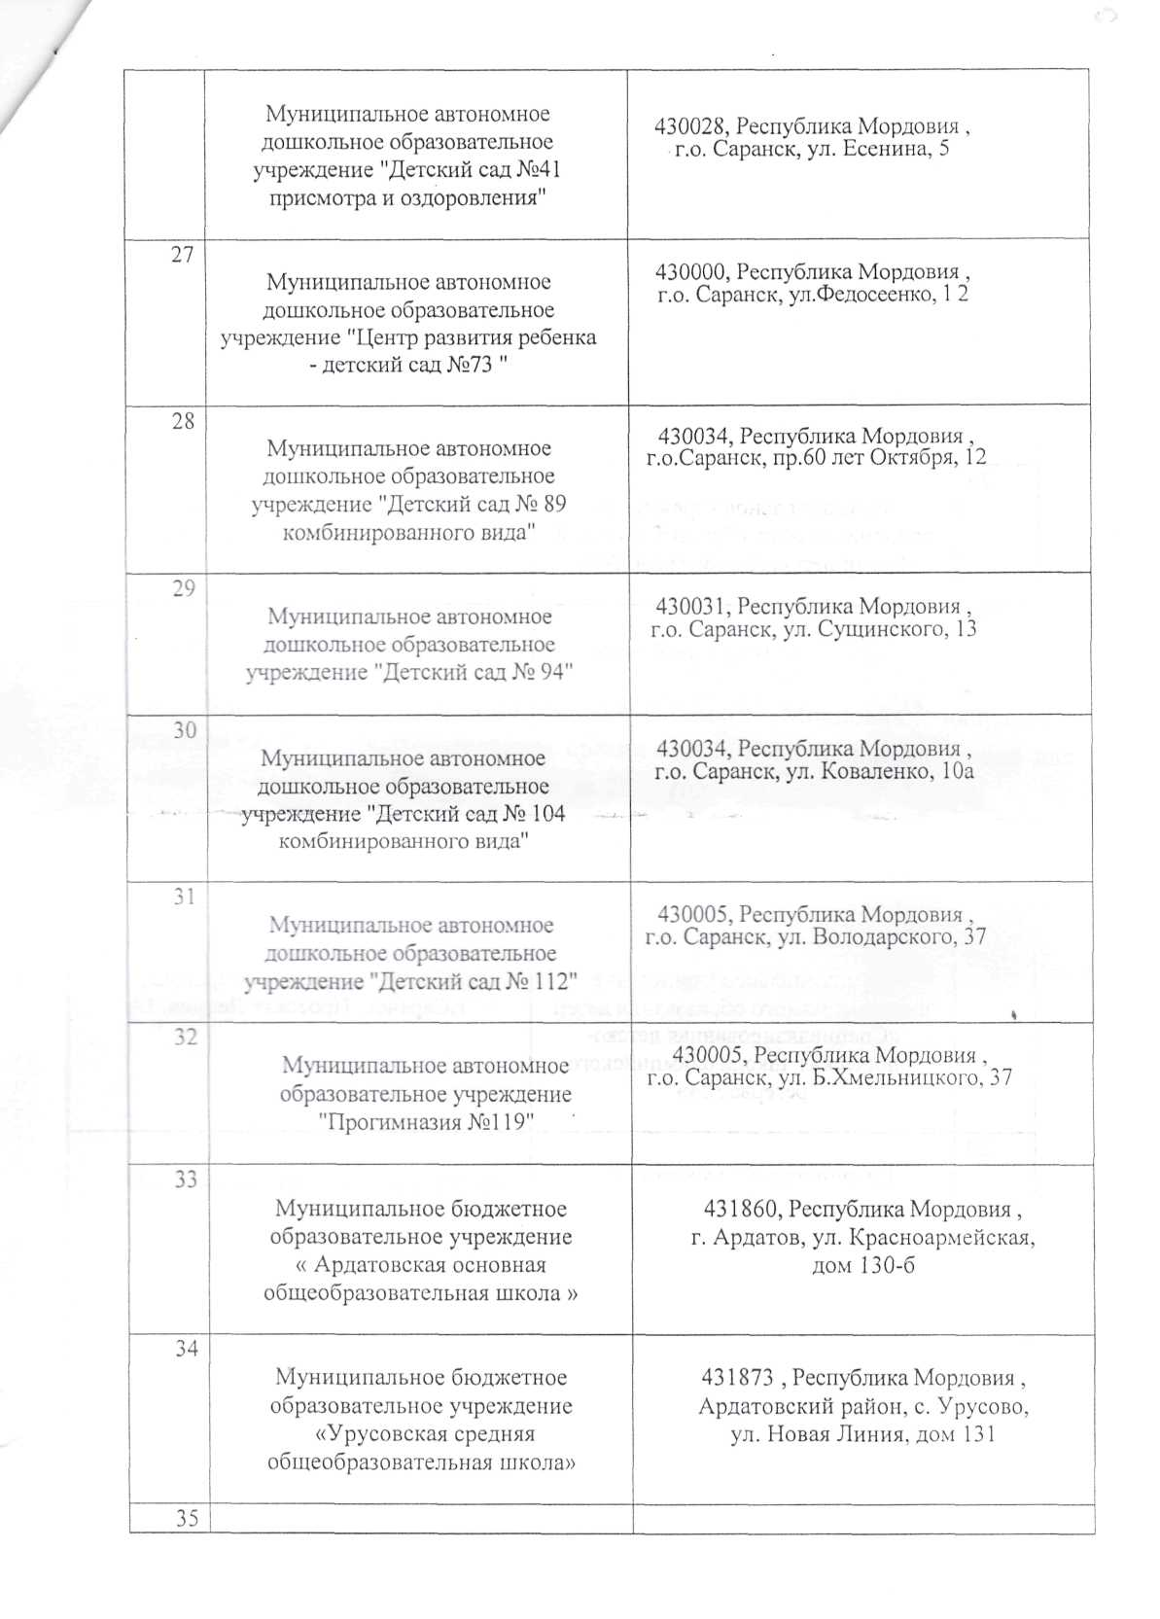

Slide 25
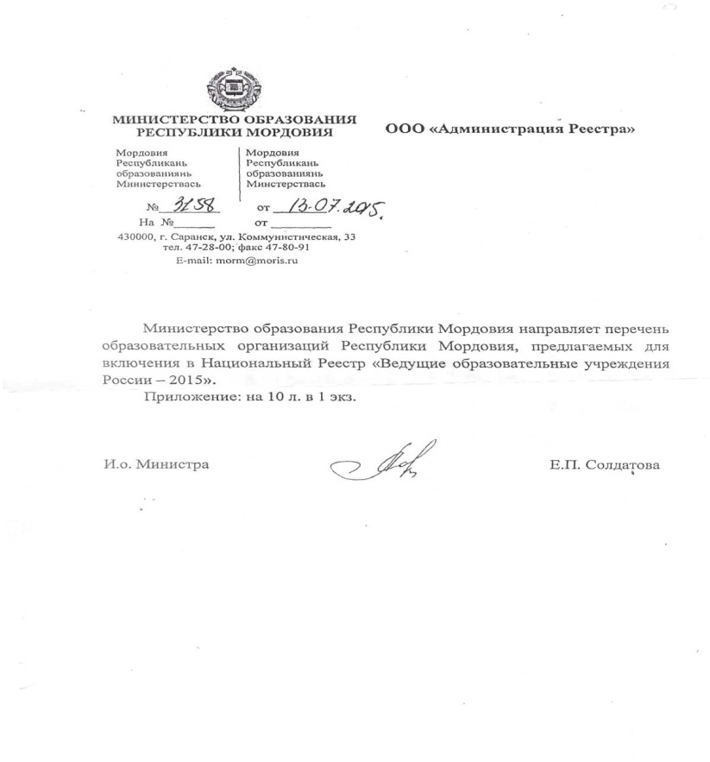
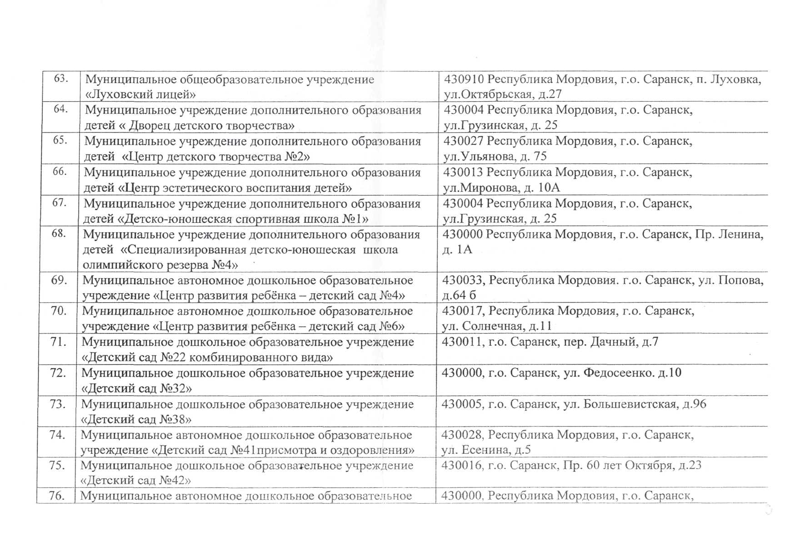

Slide 27
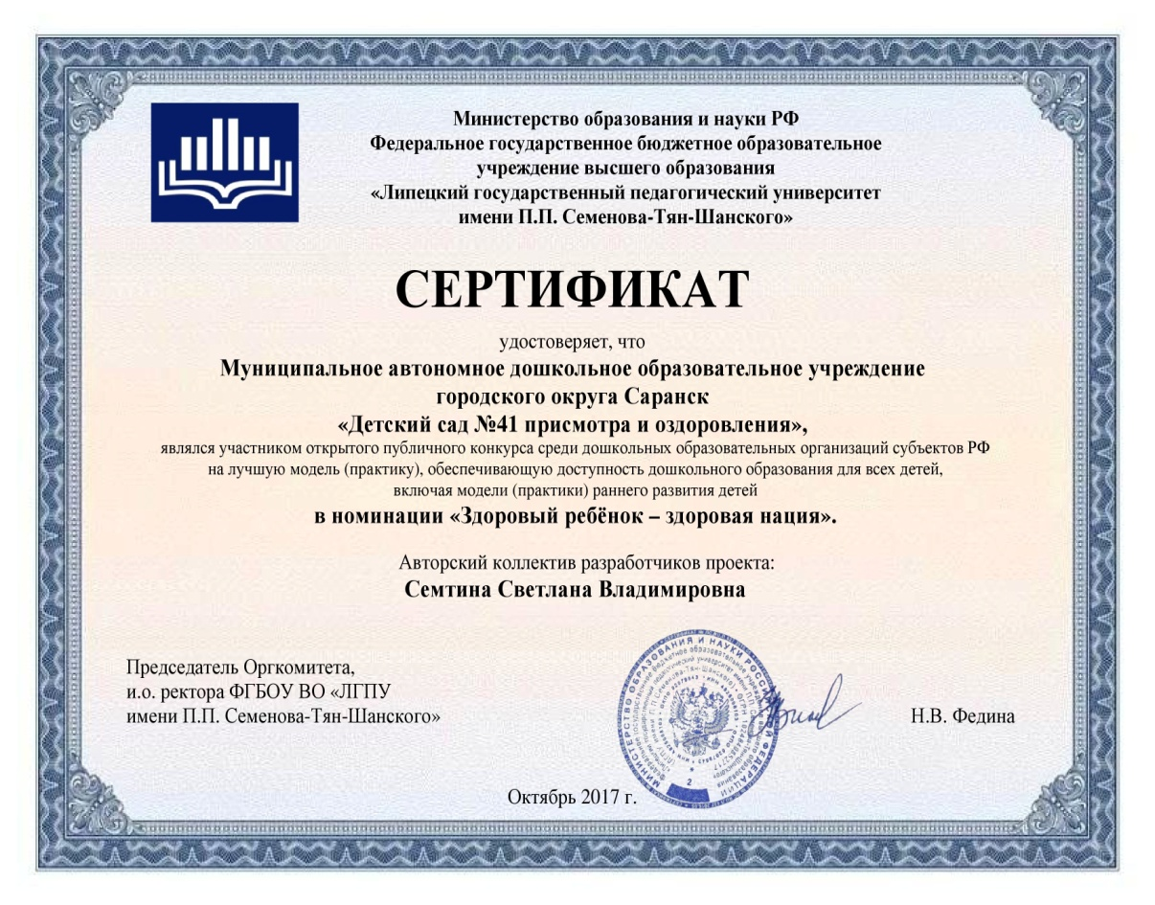

Slide 29
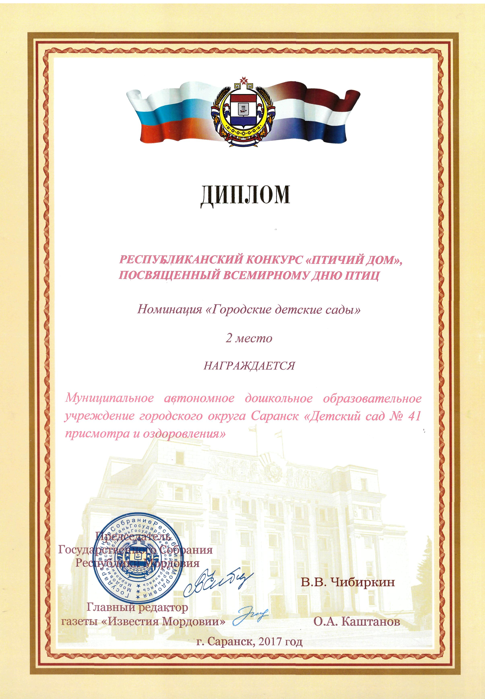

Slide 30
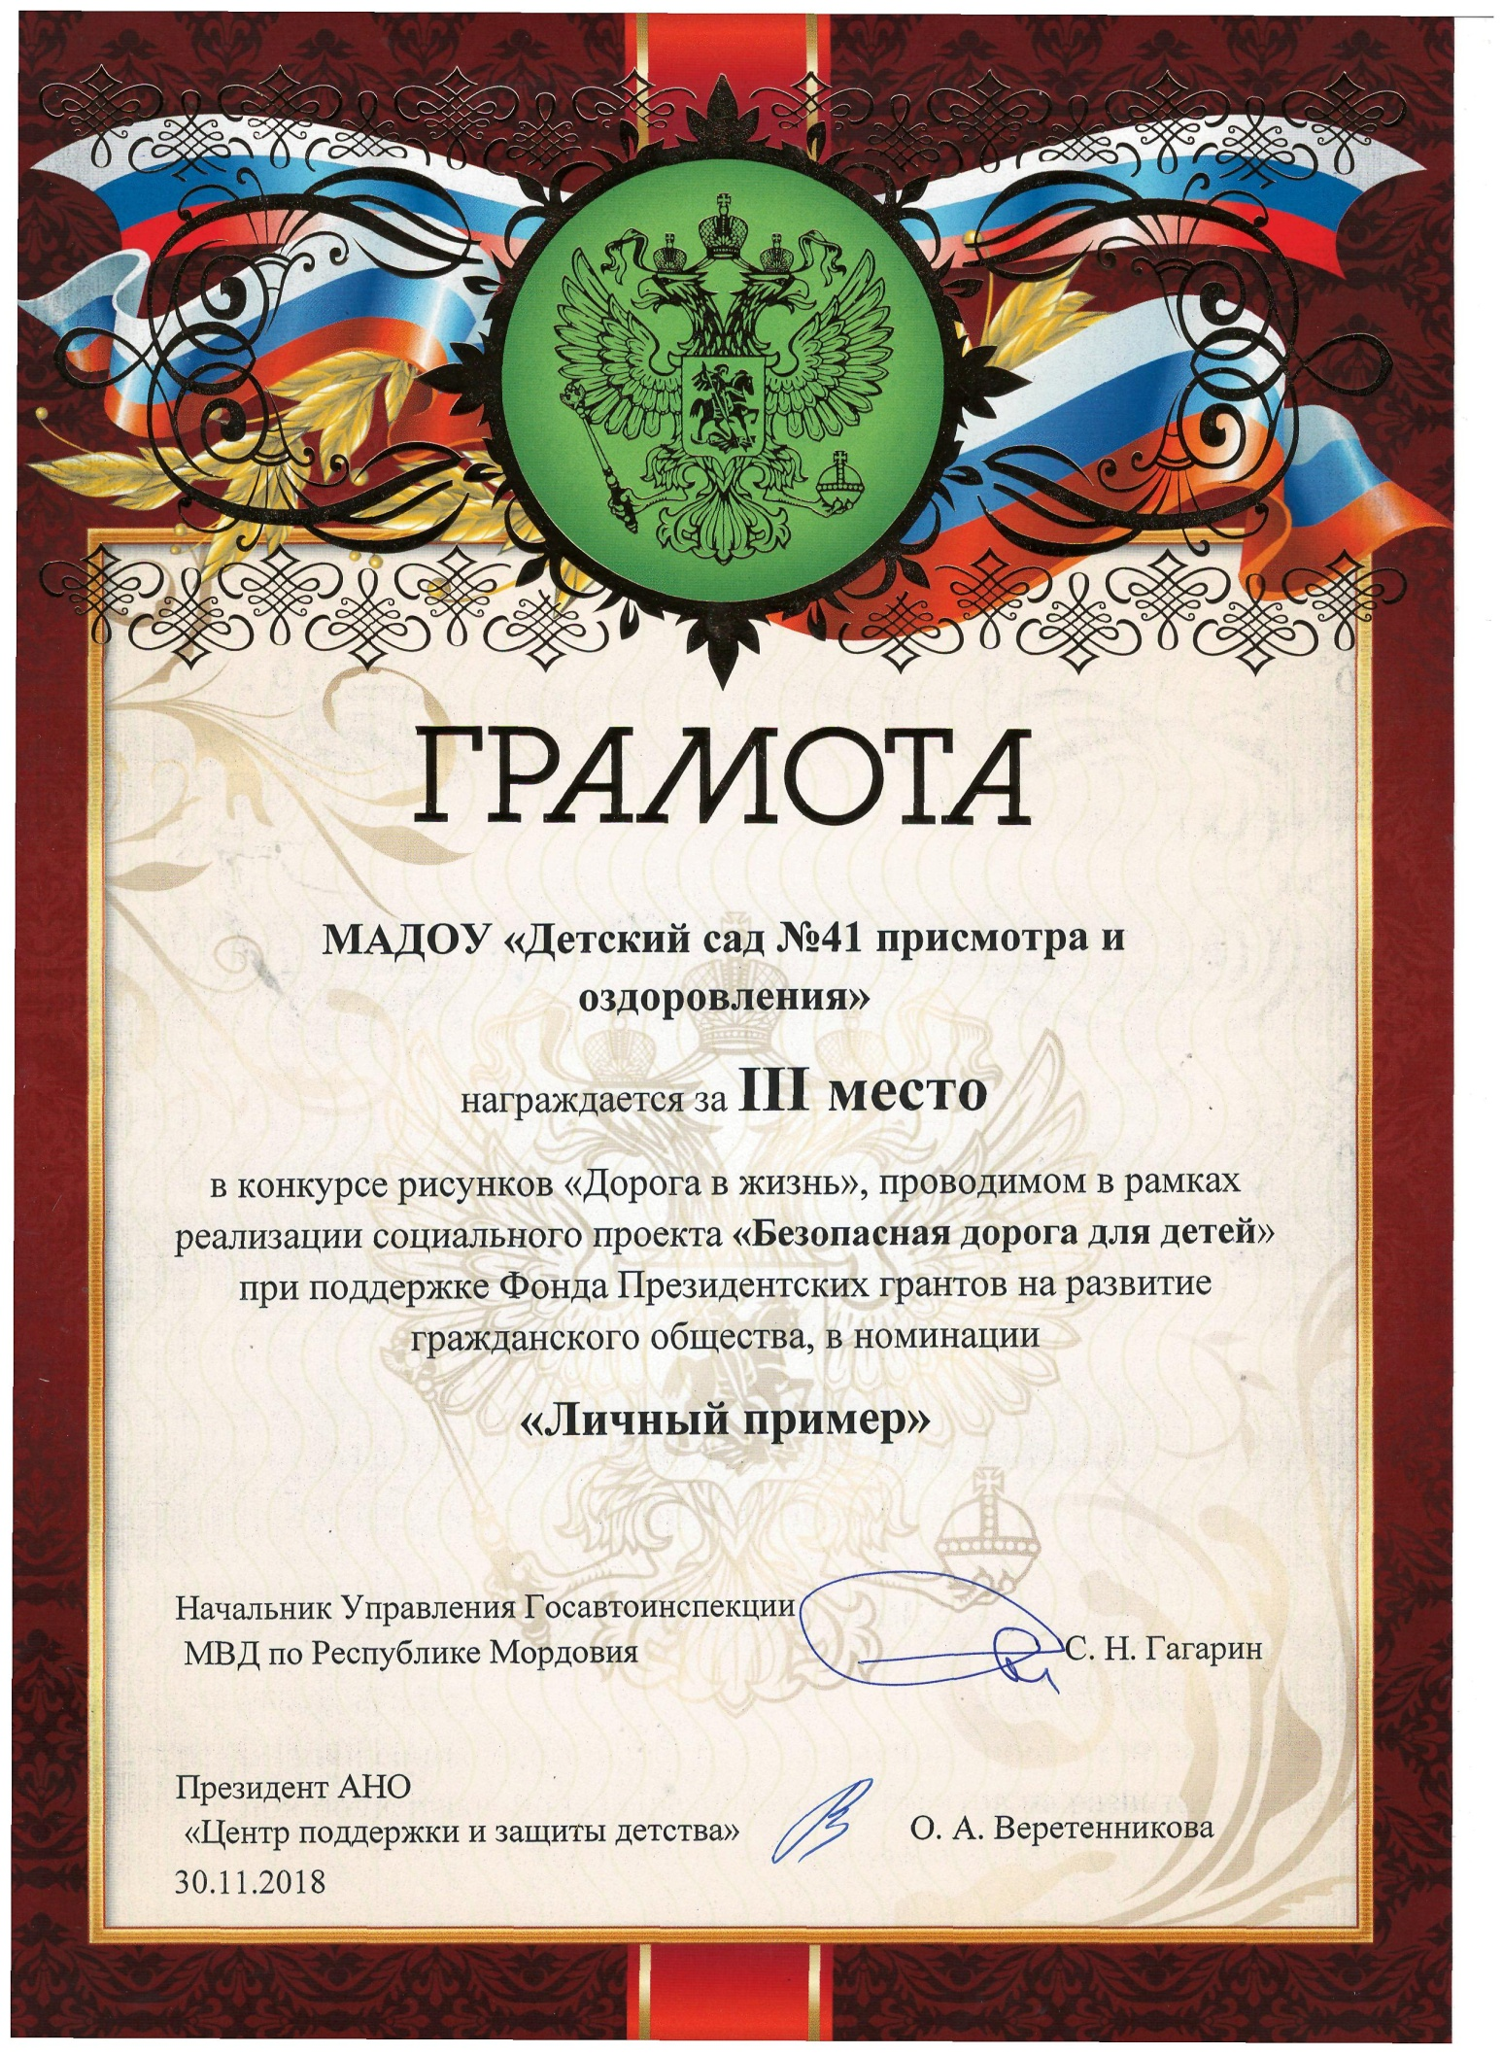

Slide 33
2. Наставничество

Slide 34
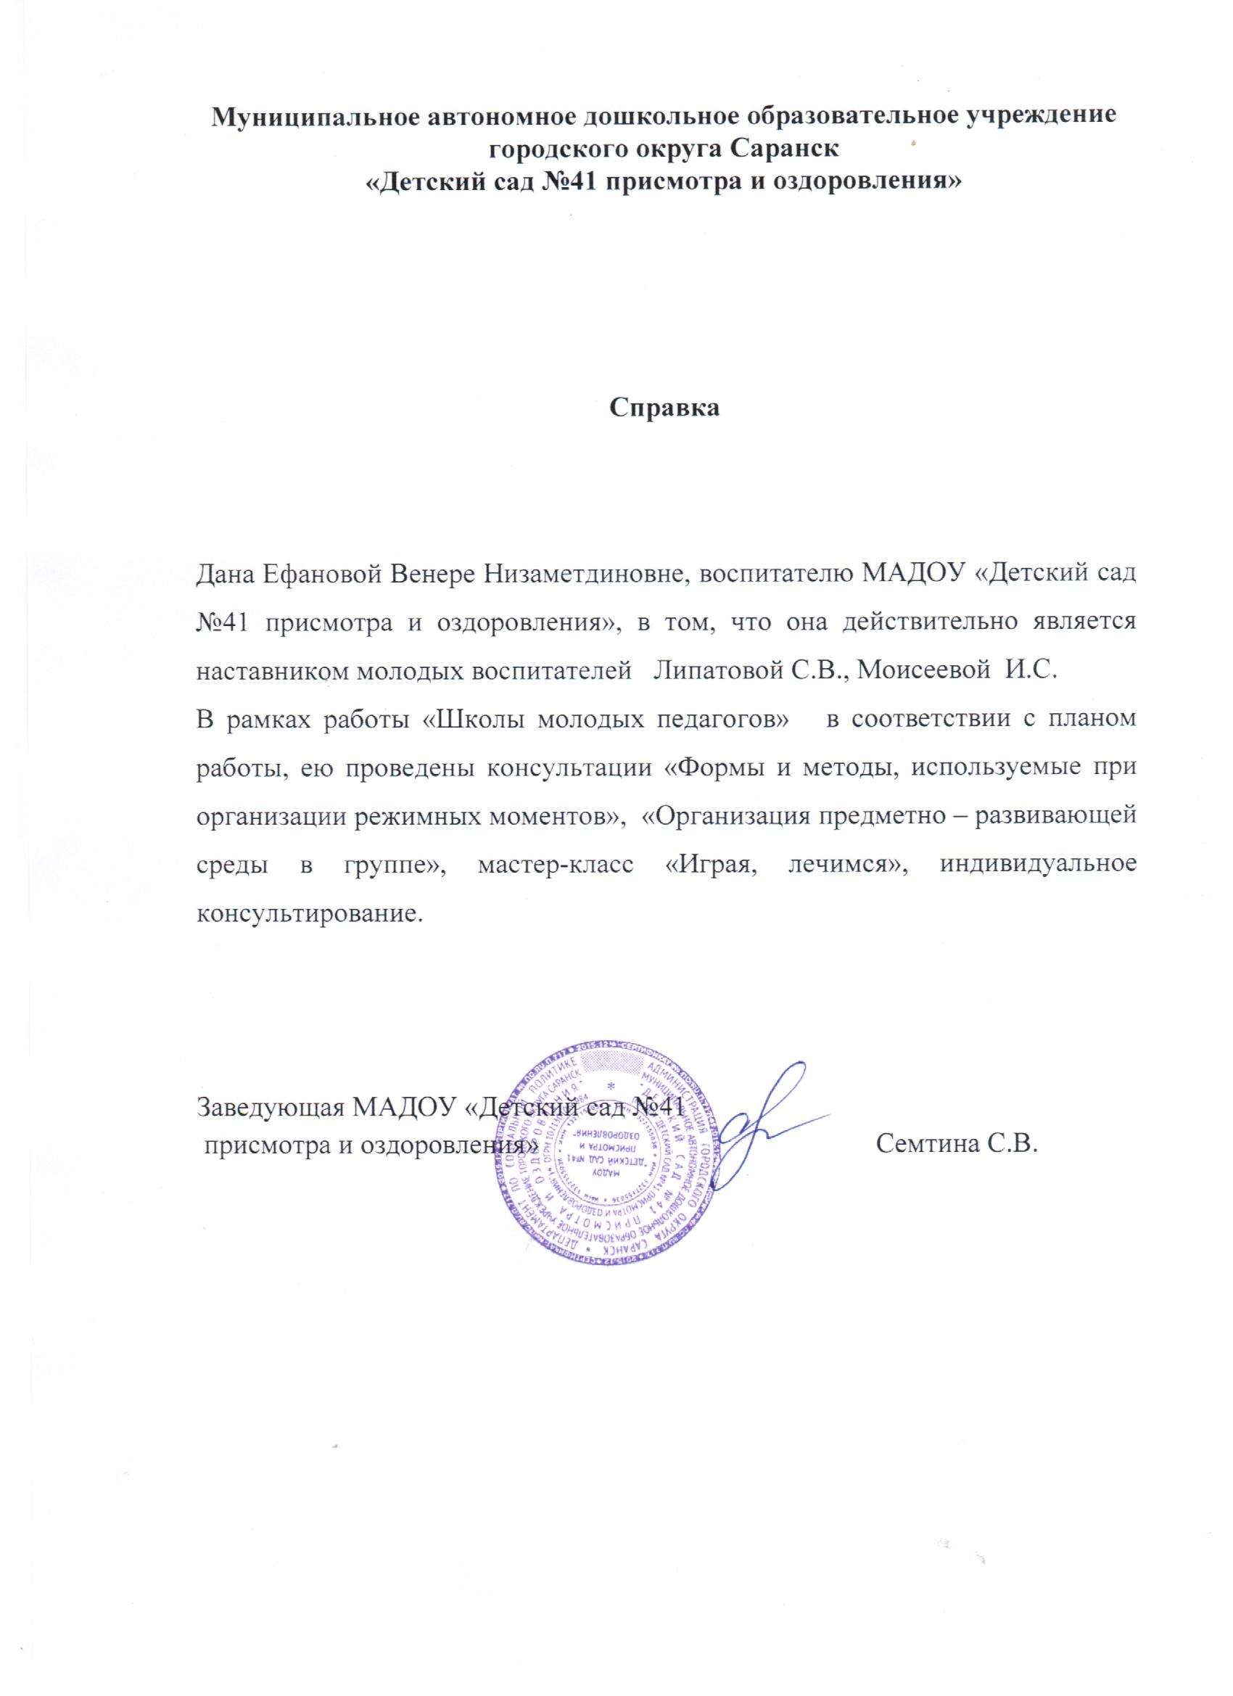

Slide 35
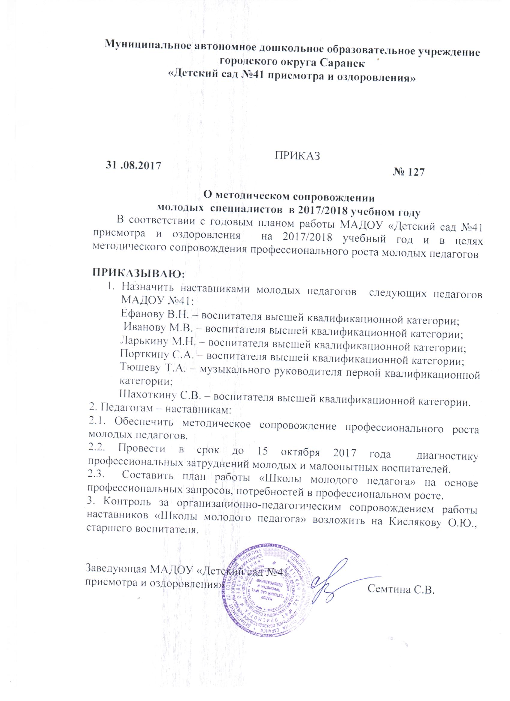

Slide 36
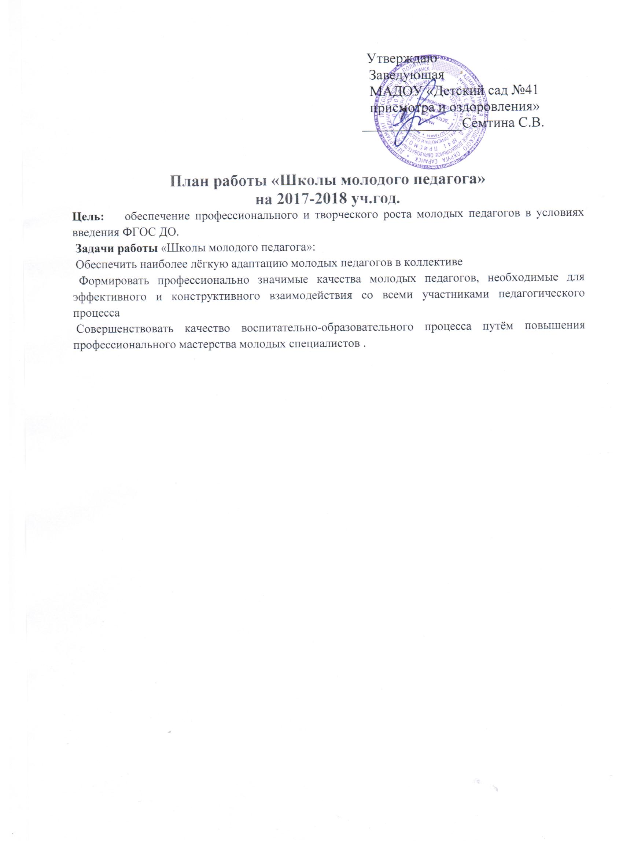

Slide 37
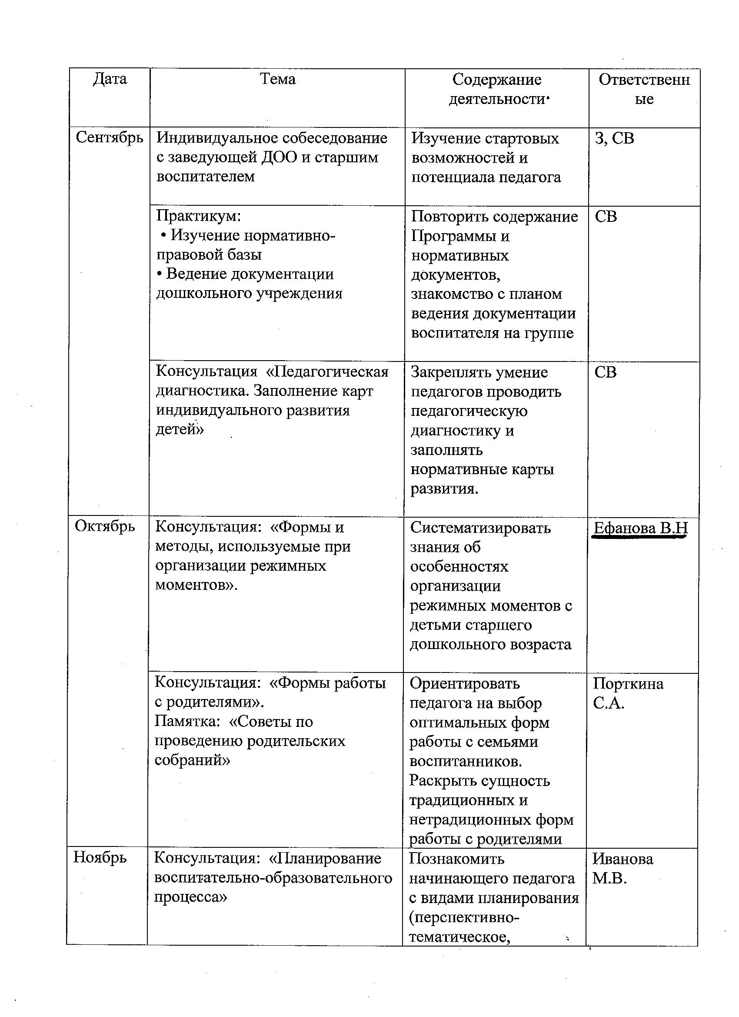

Slide 38
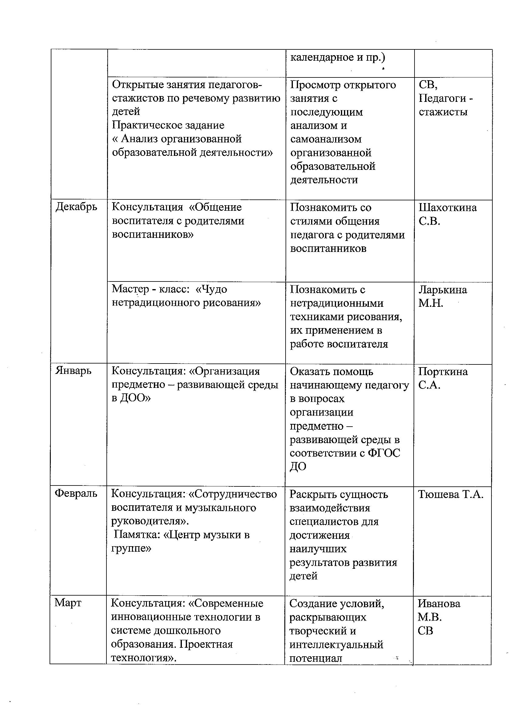

Slide 39
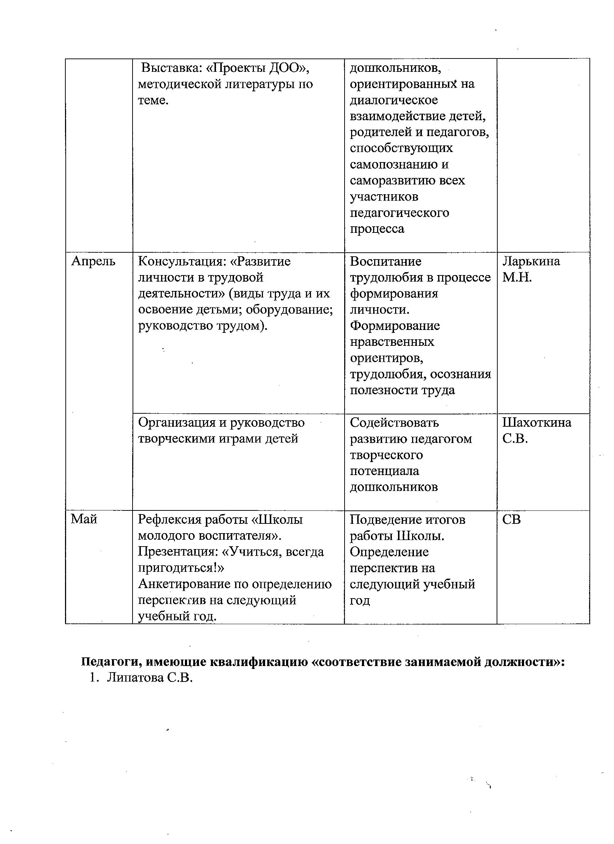

Slide 40
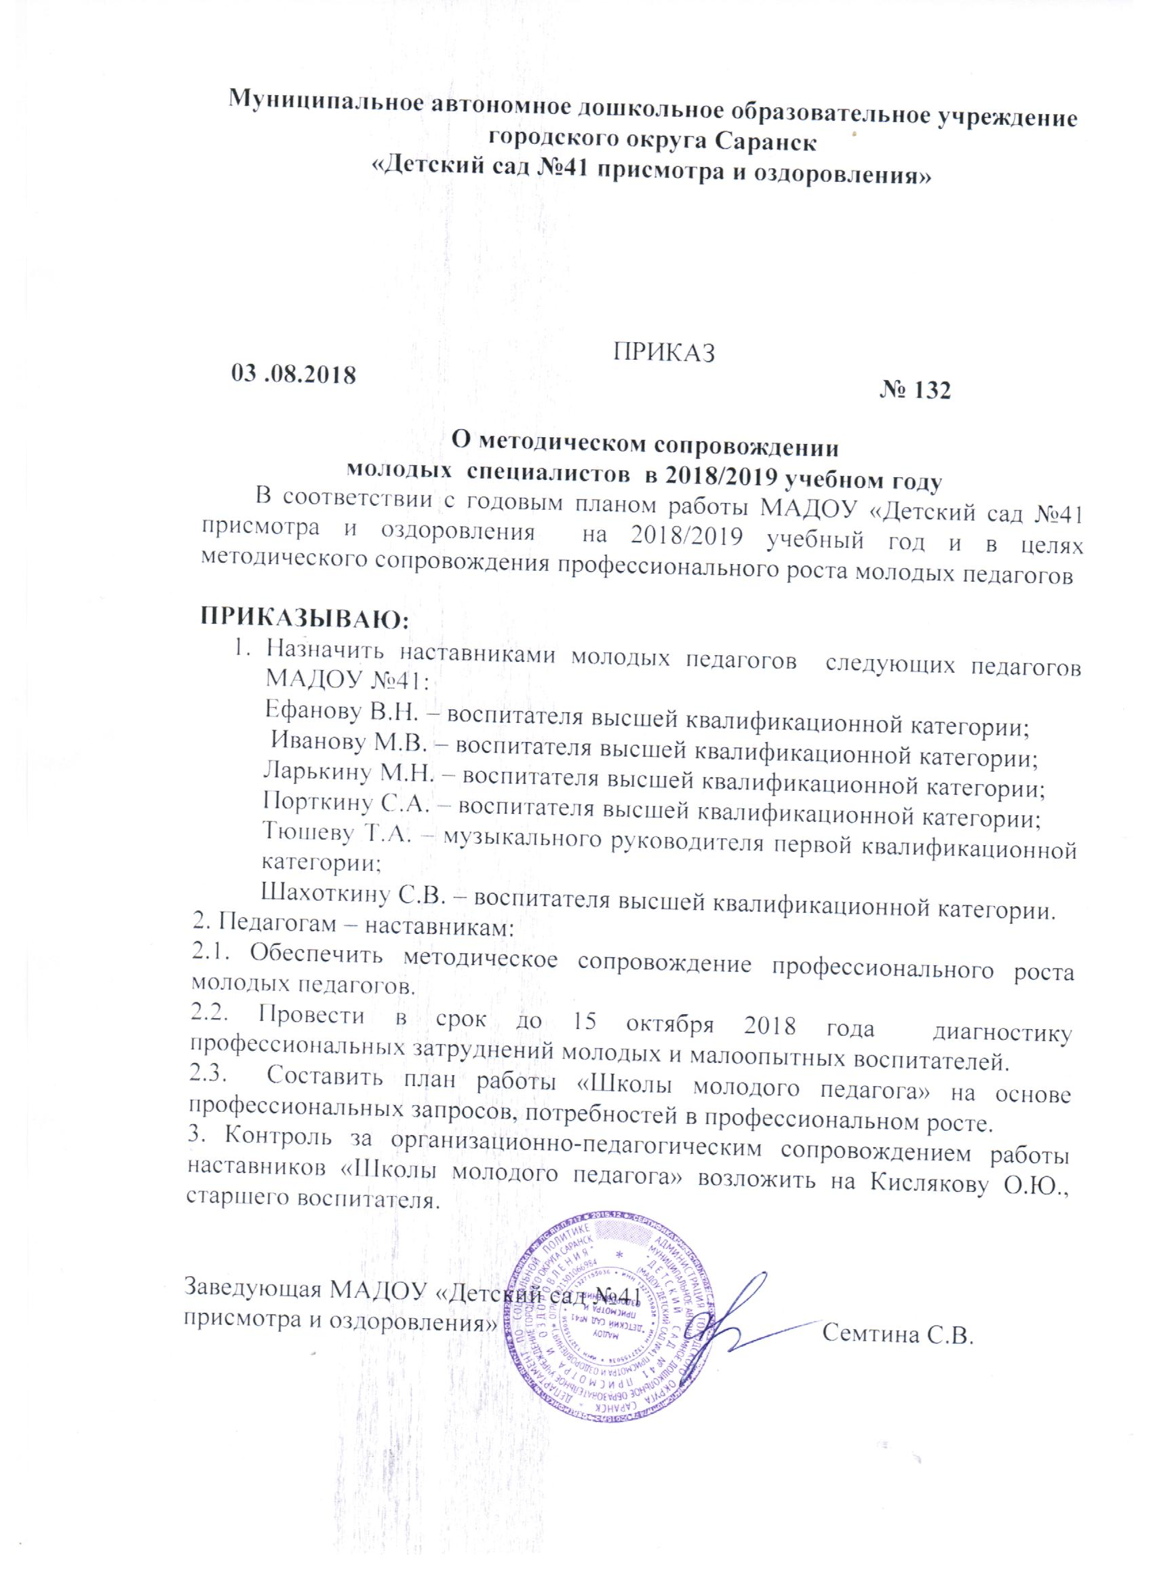

Slide 41
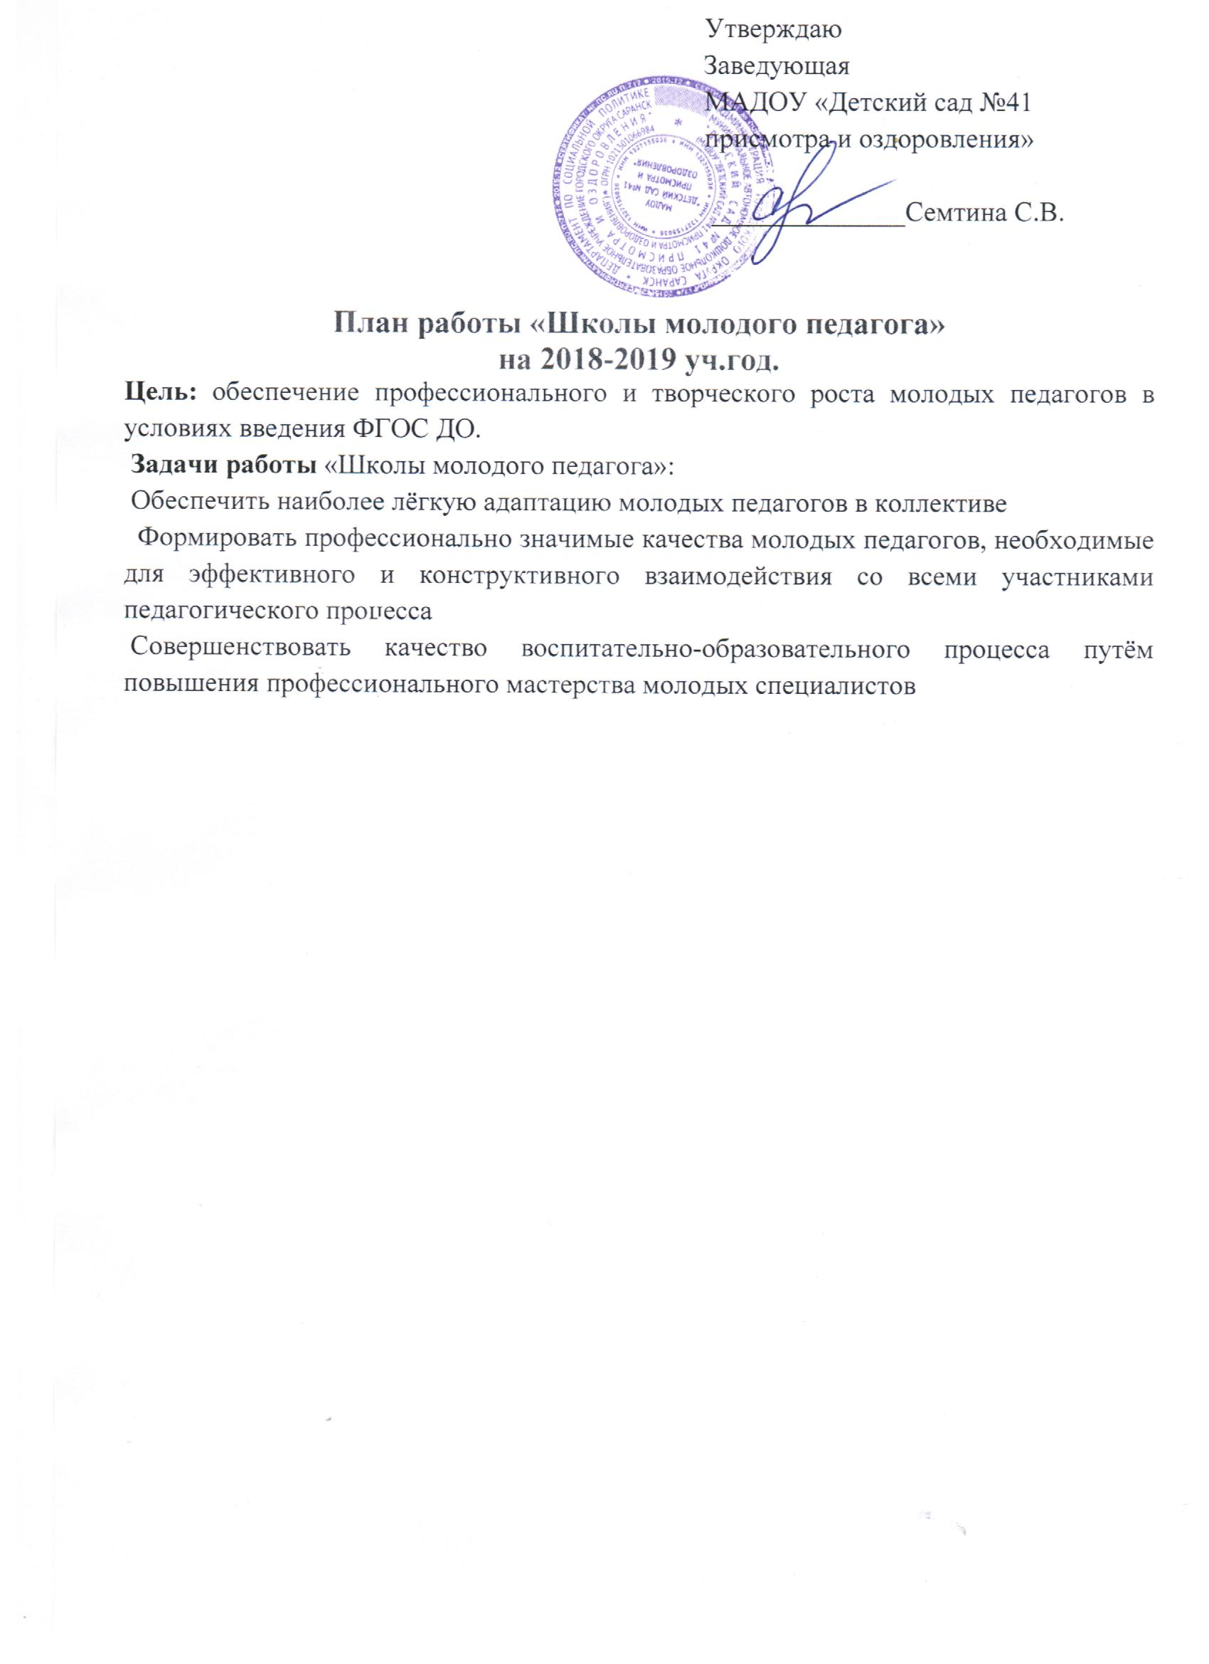

Slide 42
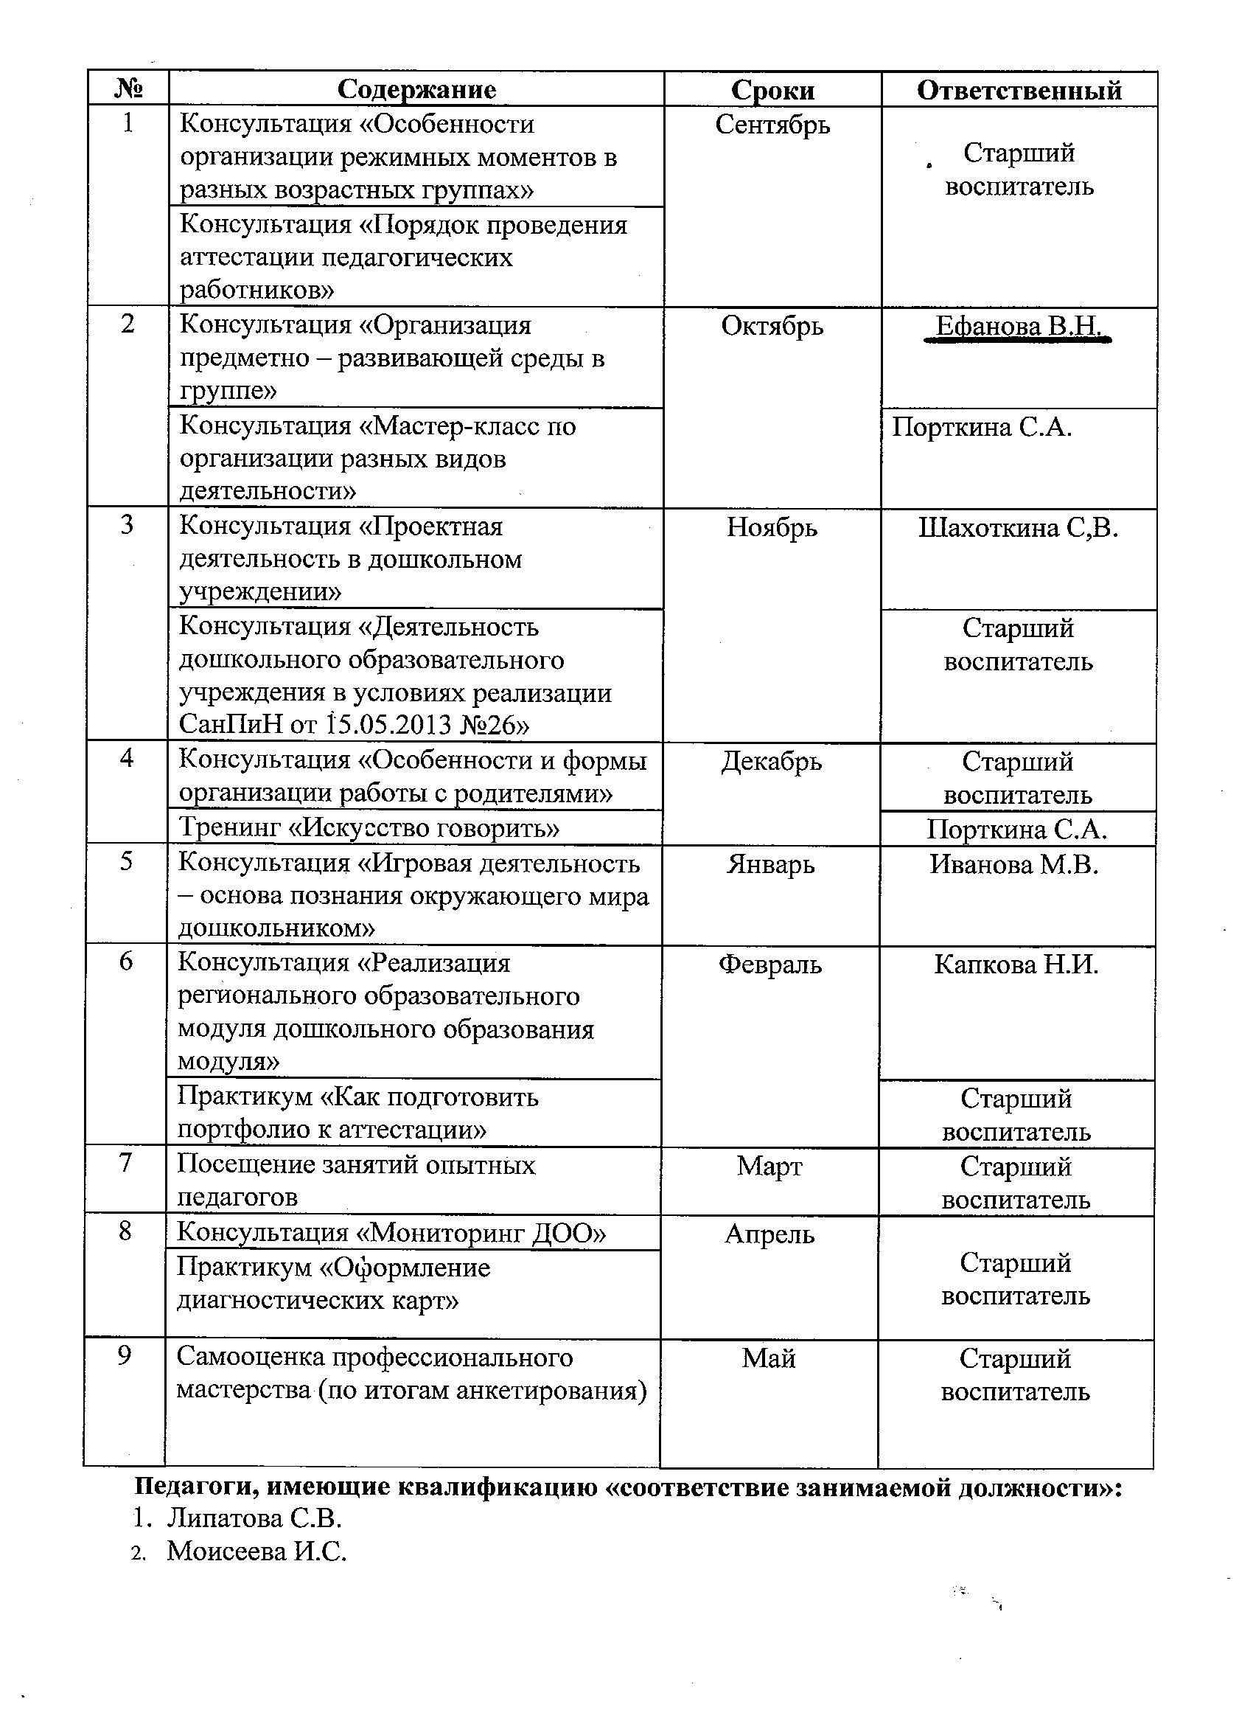

Slide 43
3.Наличие публикаций

Slide 44
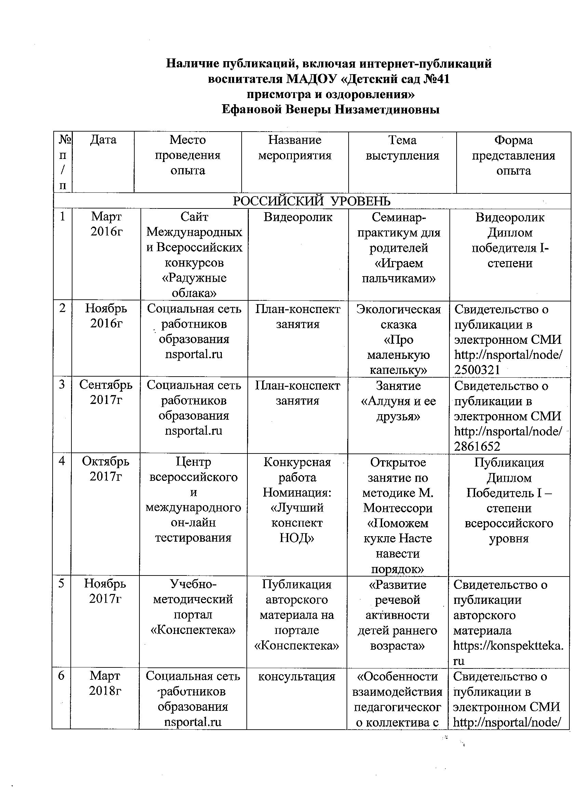

Slide 45
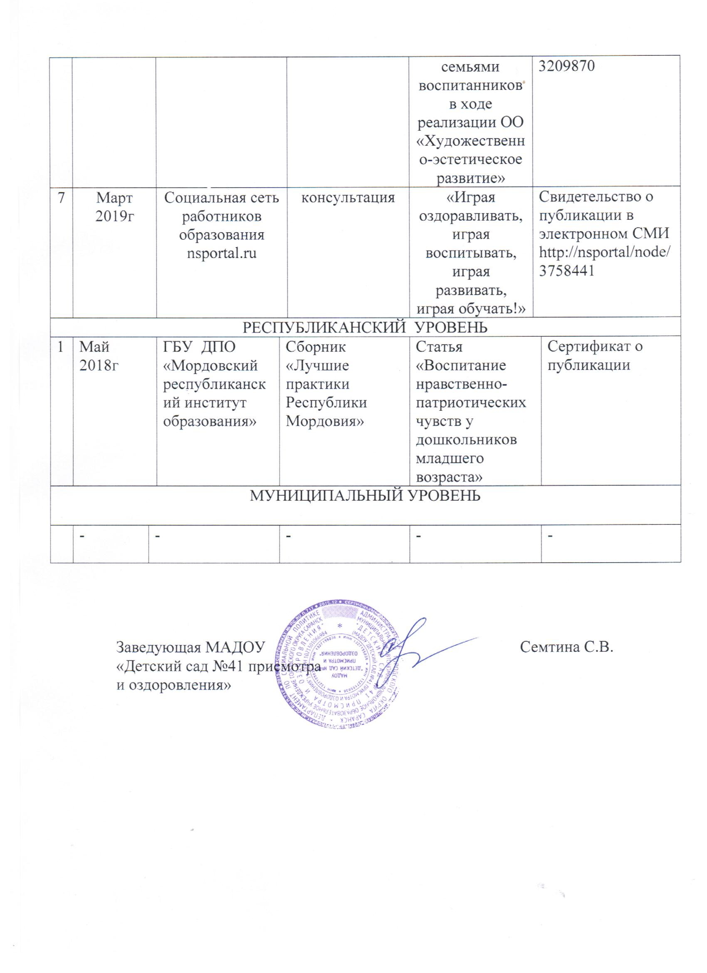

Slide 47
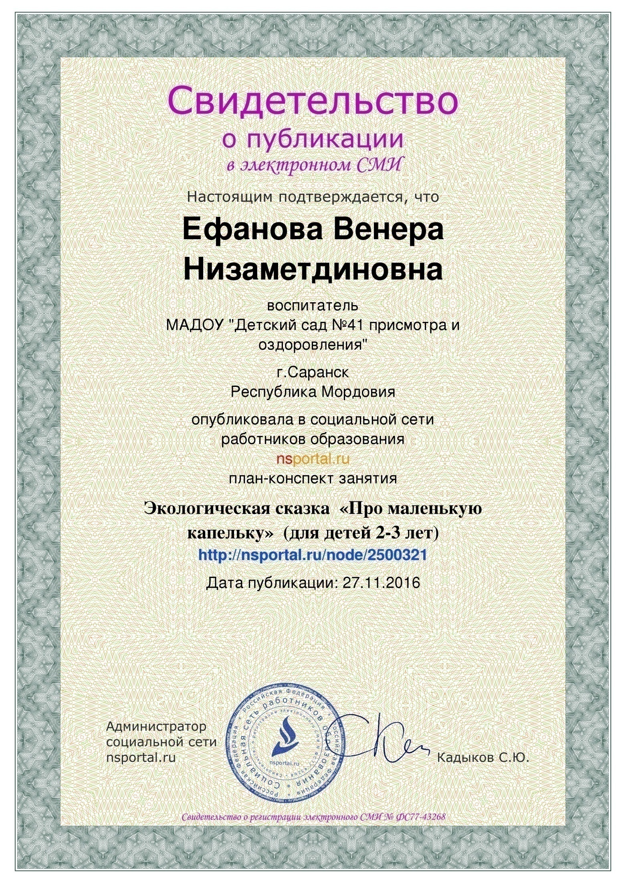

Slide 49
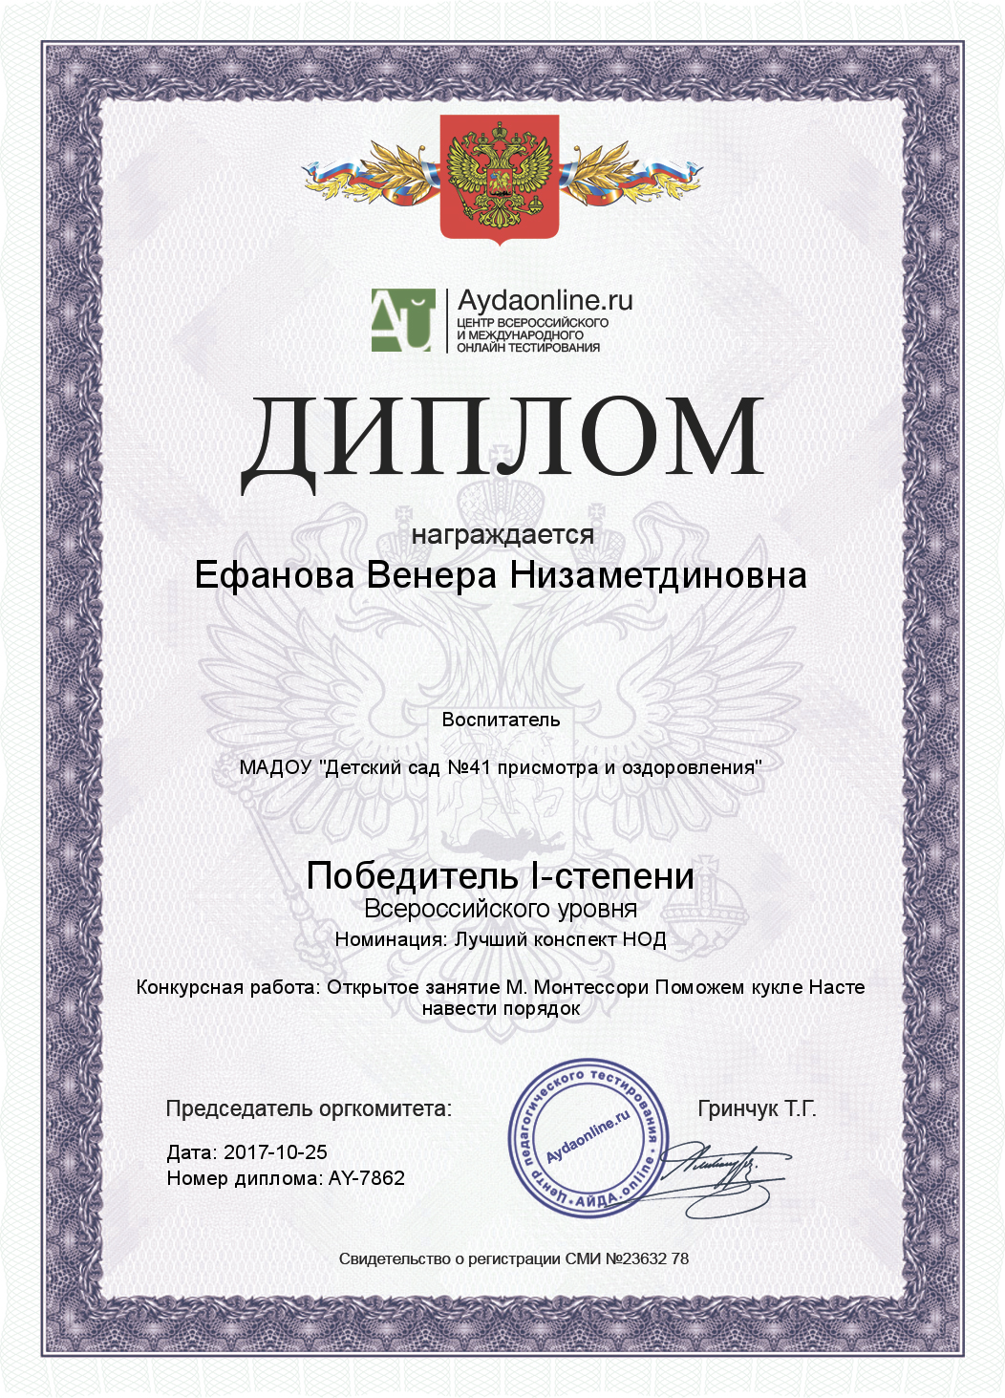

Slide 50
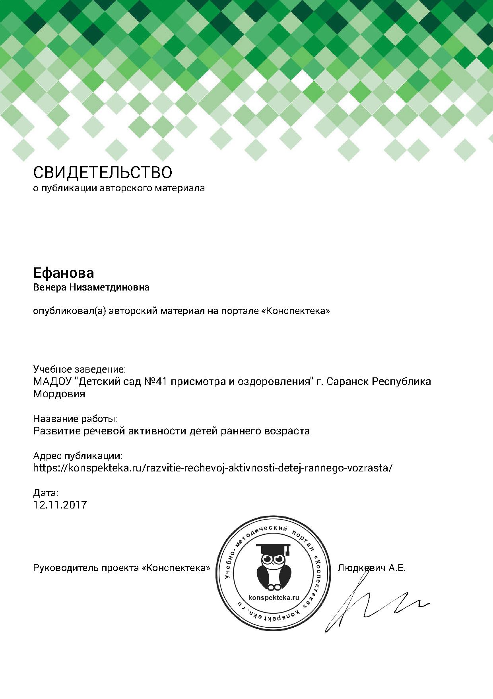

Slide 54
4.Результаты участия воспитанников в
-конкурсах;
-выставках;
-турнирах;
-соревнованиях;
-акциях;
-фестивалях.

Slide 55
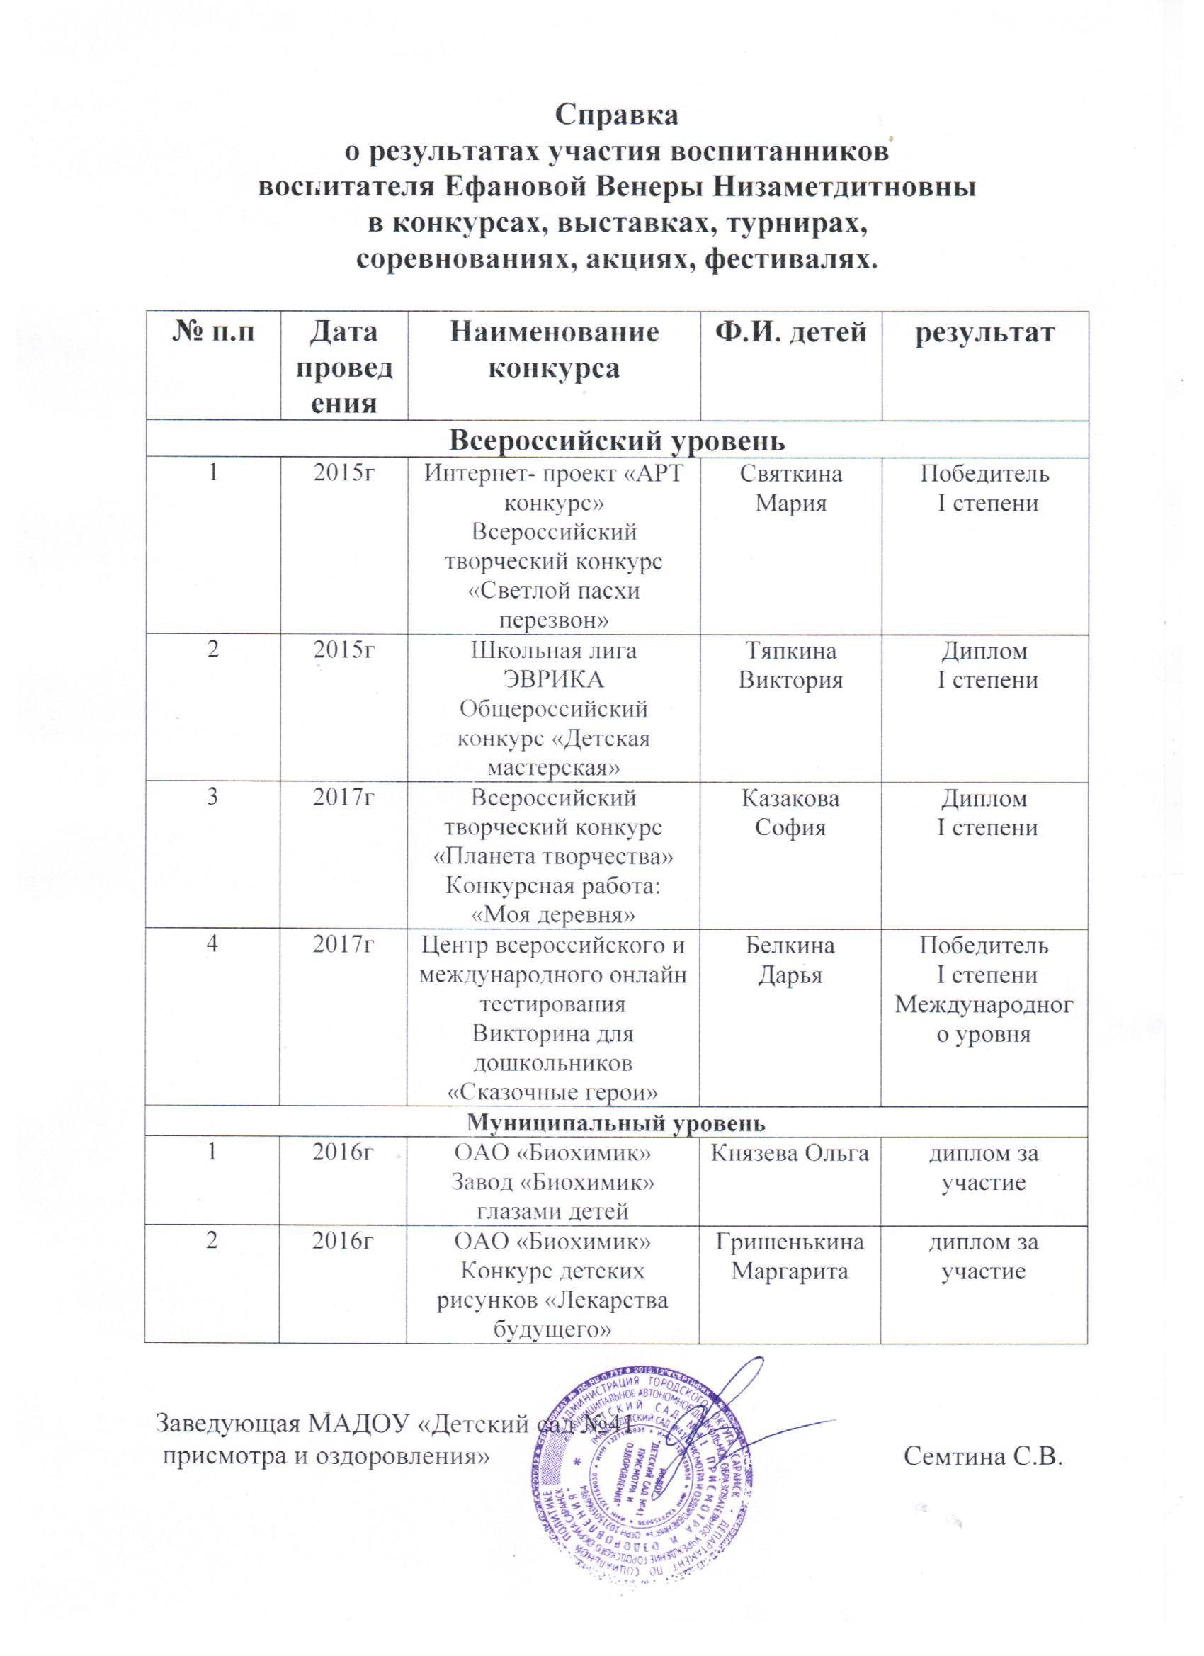

Slide 56
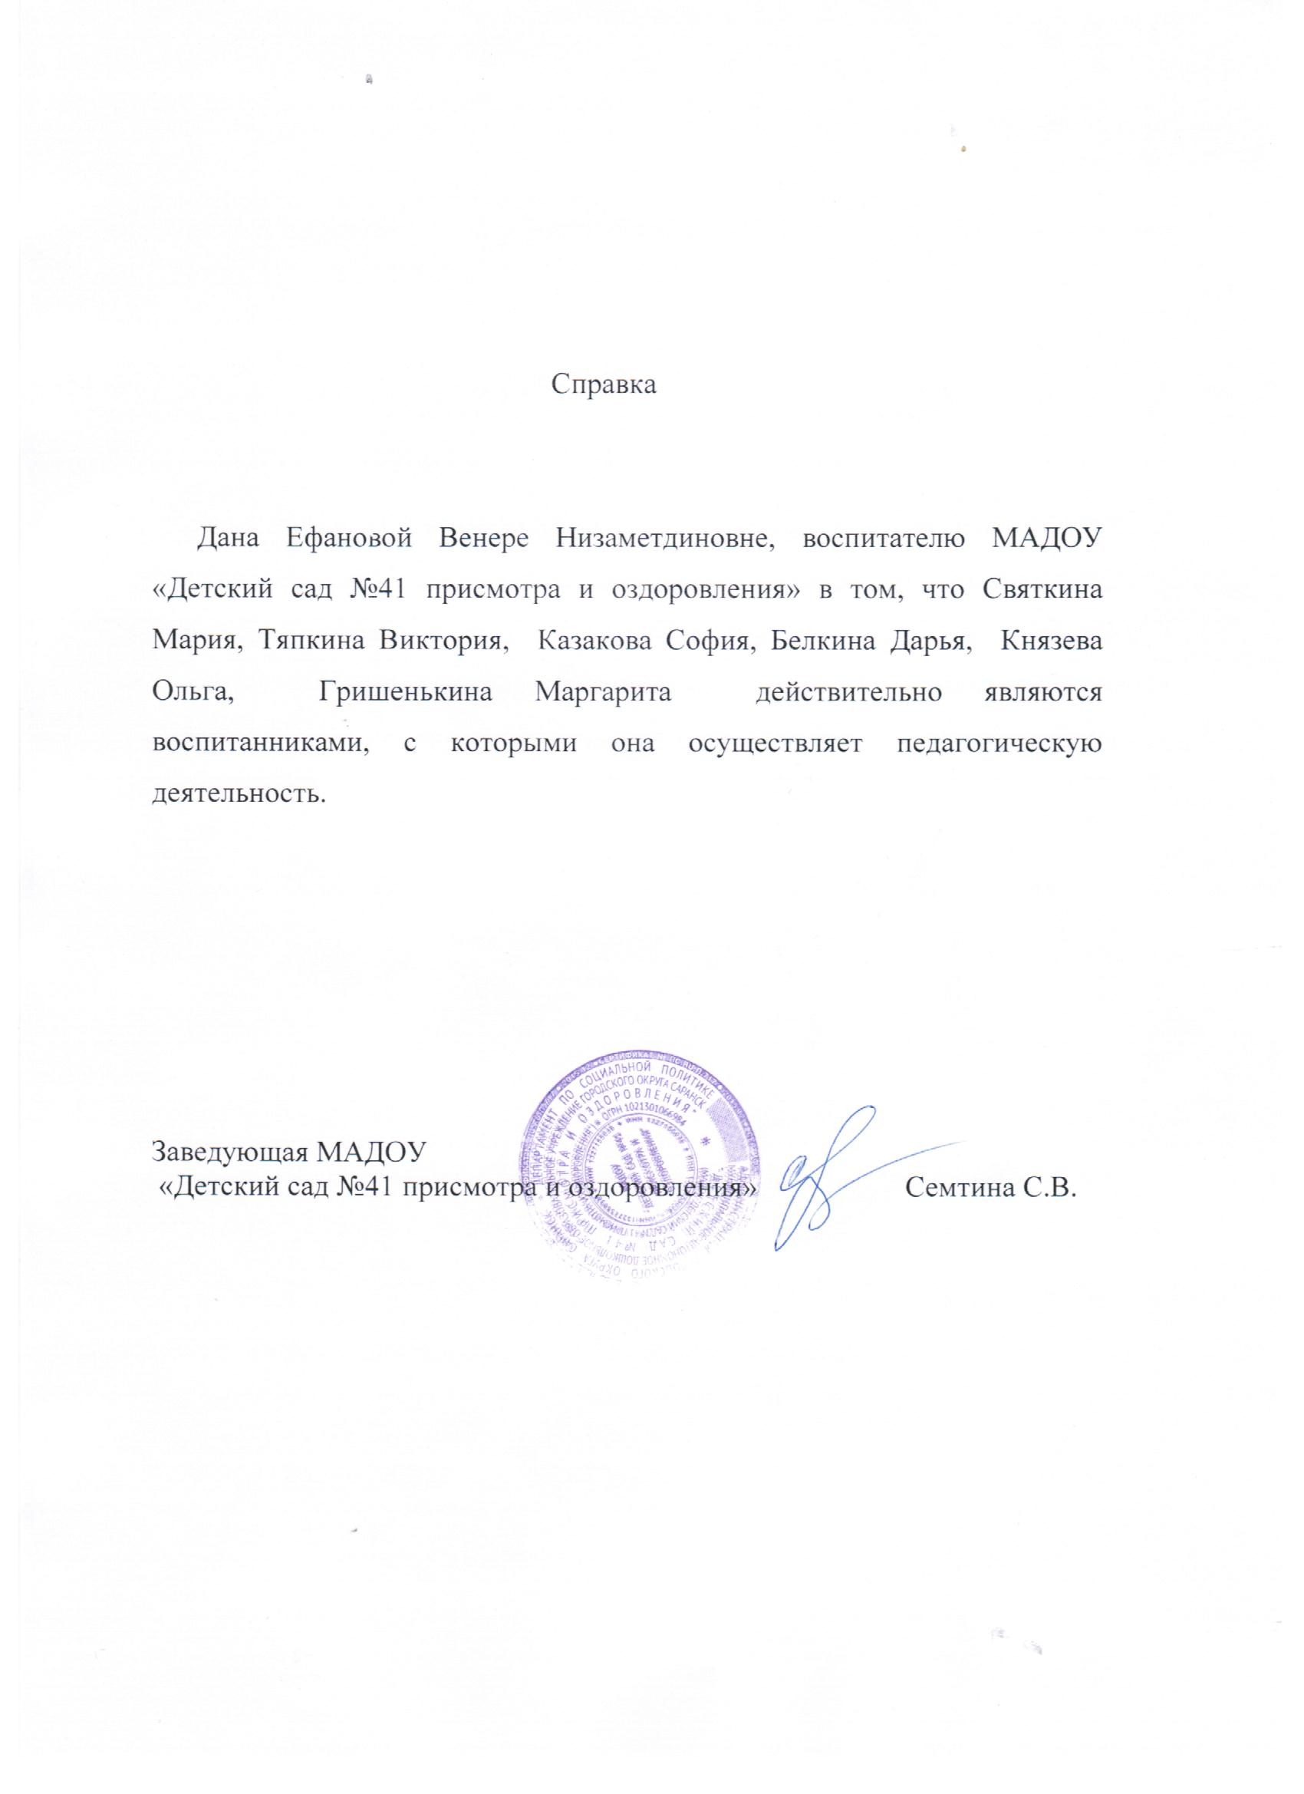

Slide 60
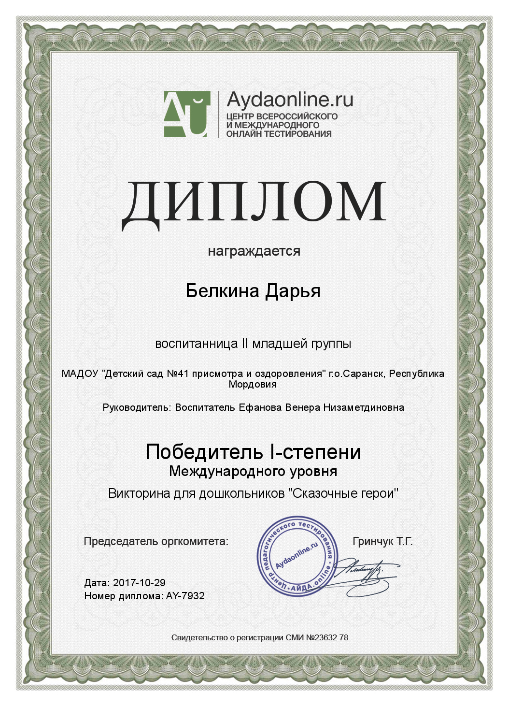

Slide 63
5.Наличие
авторских программ, методических пособий.

Slide 64
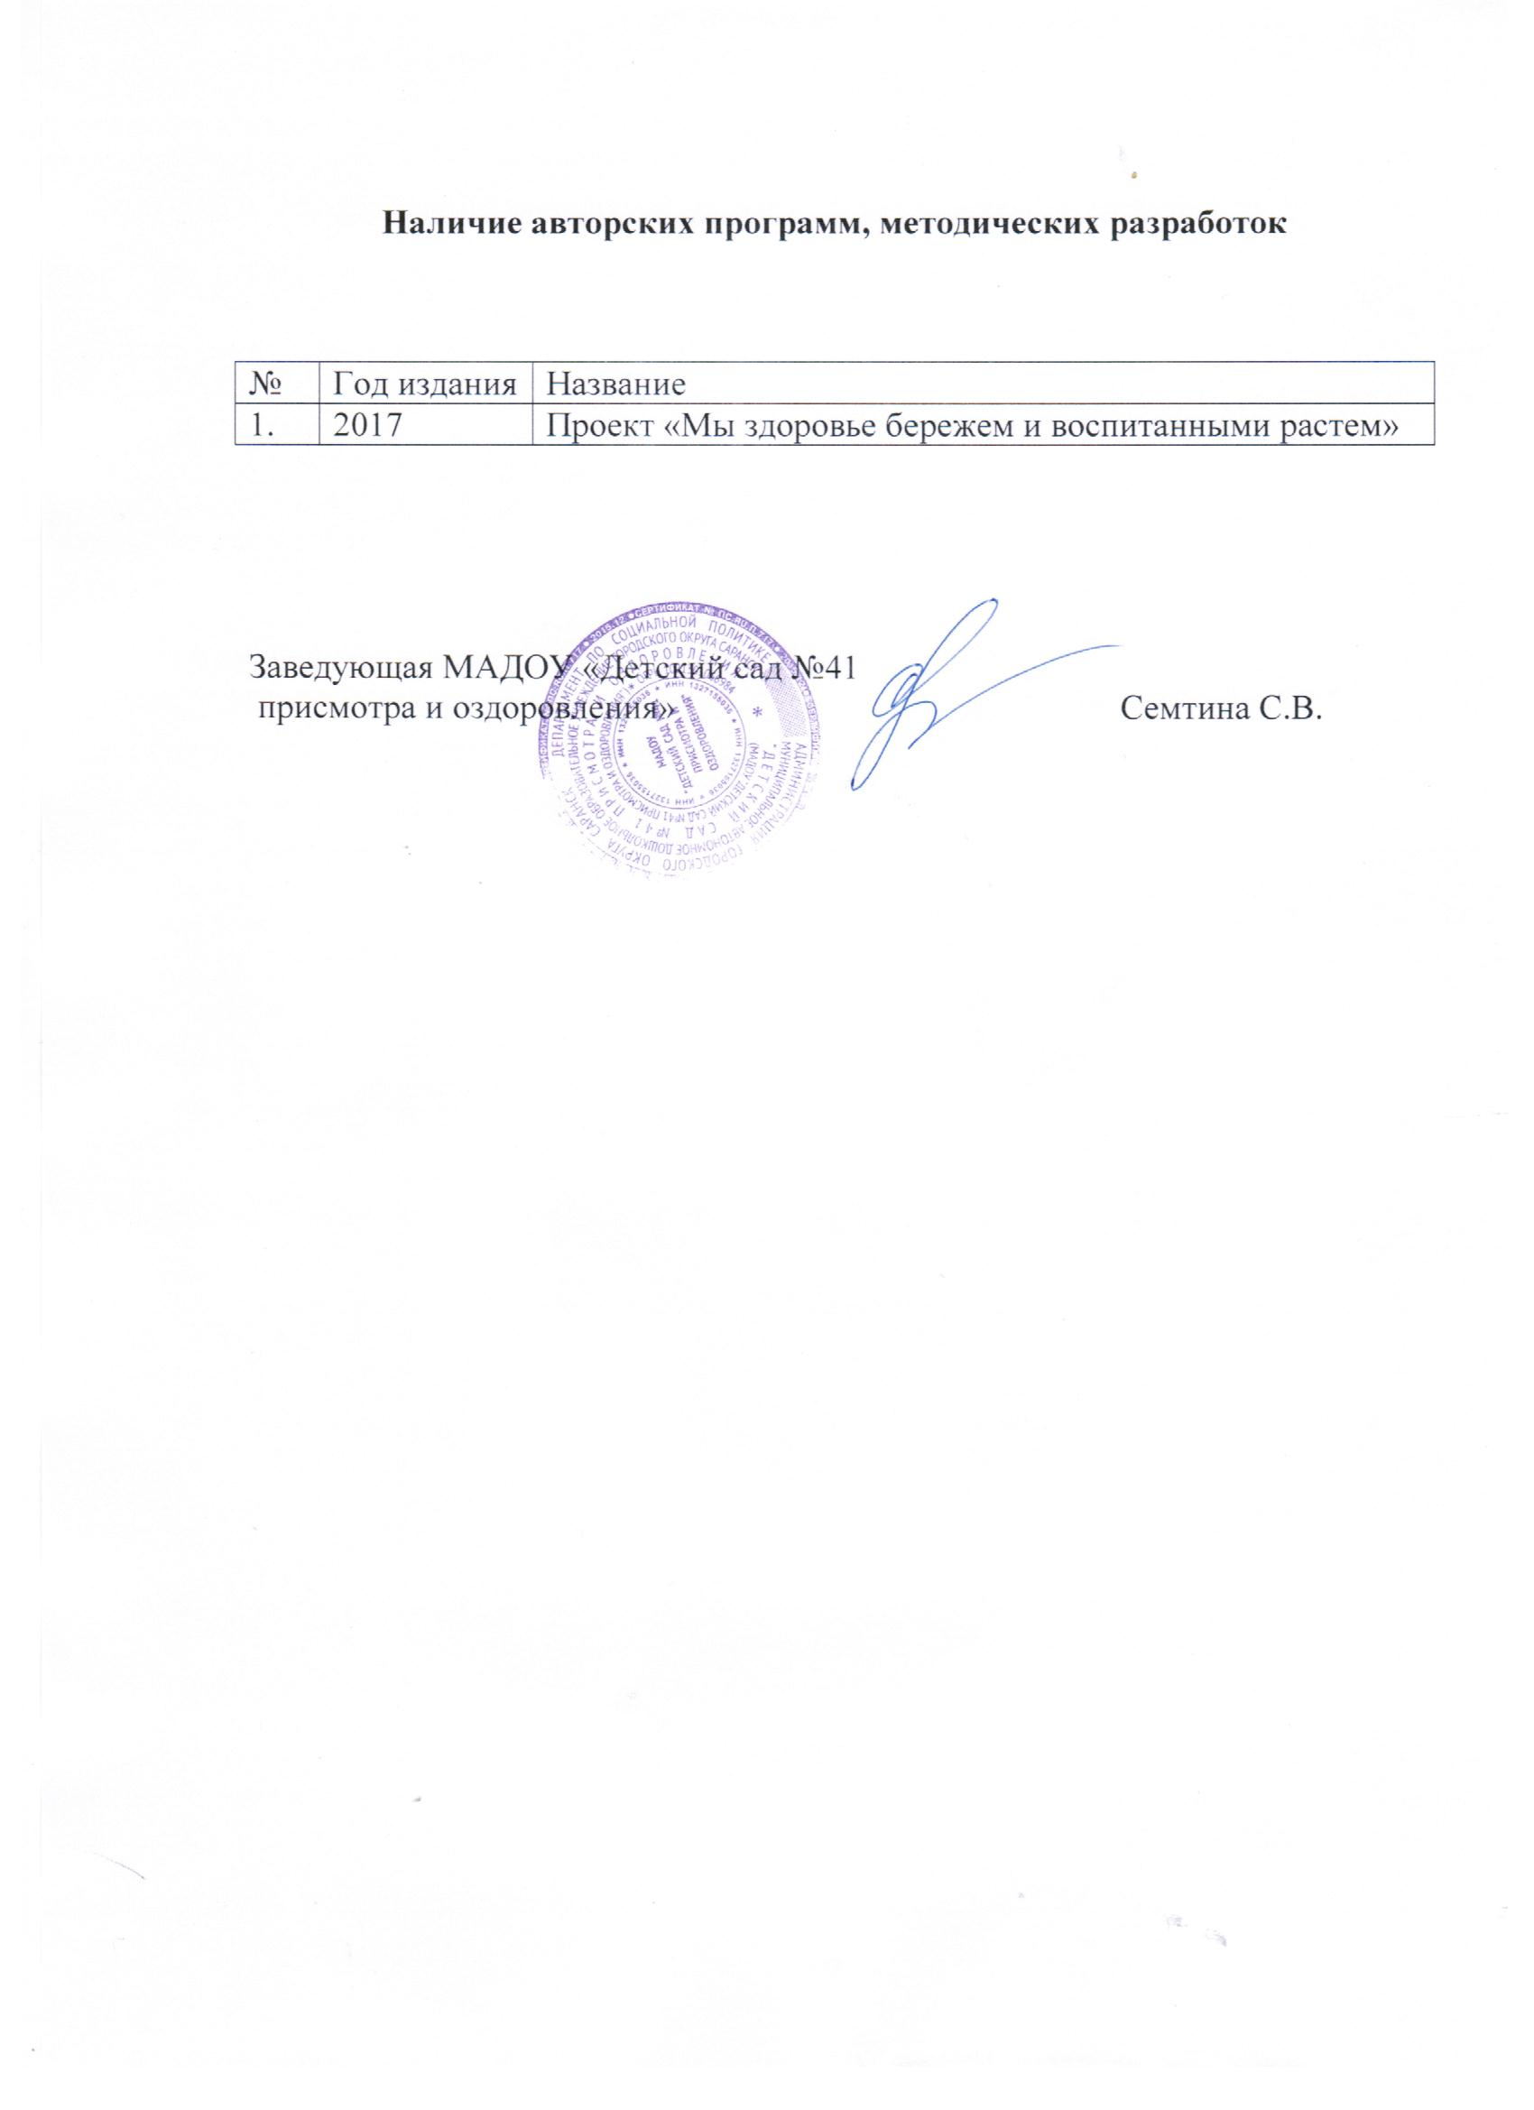

Slide 65
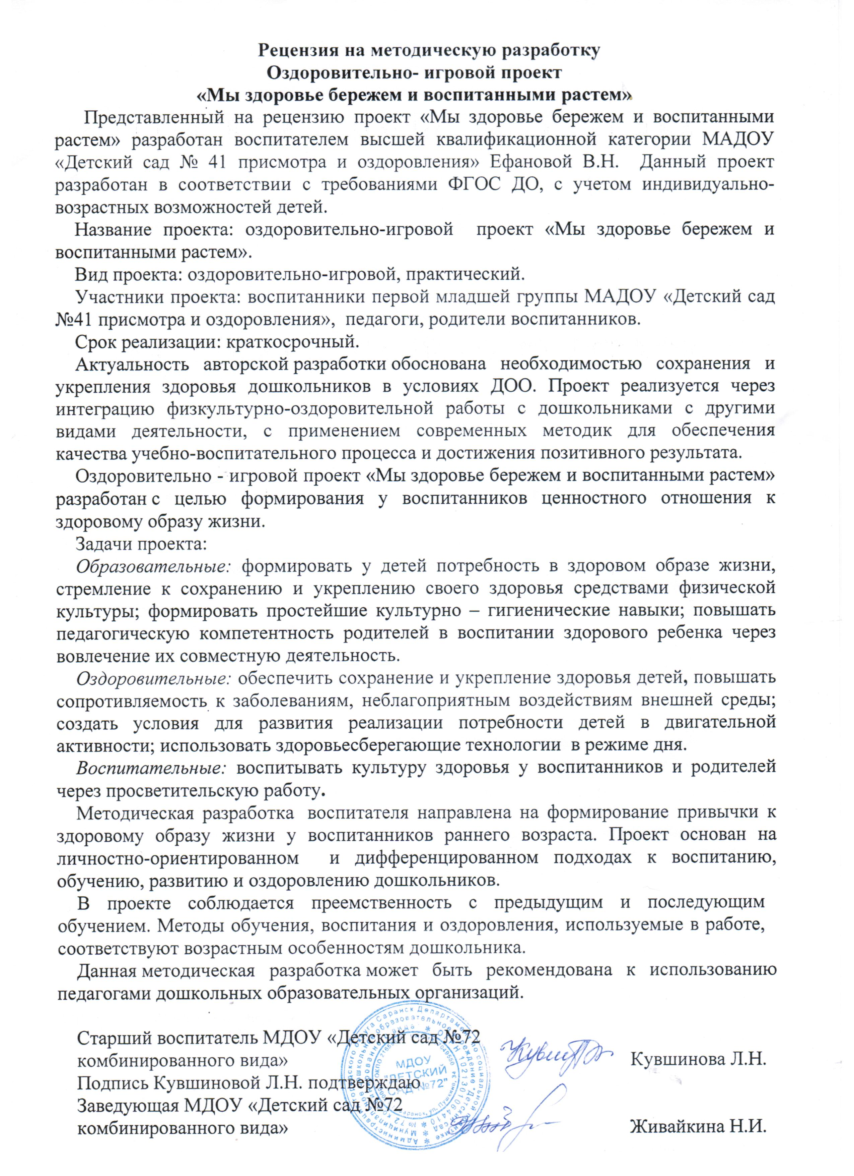

Slide 67
6.Выступления на заседаниях методических советов, научно- практических конференциях, педагогических чтениях, семинарах, секциях, форумах, радиопередачах (очно).

Slide 68
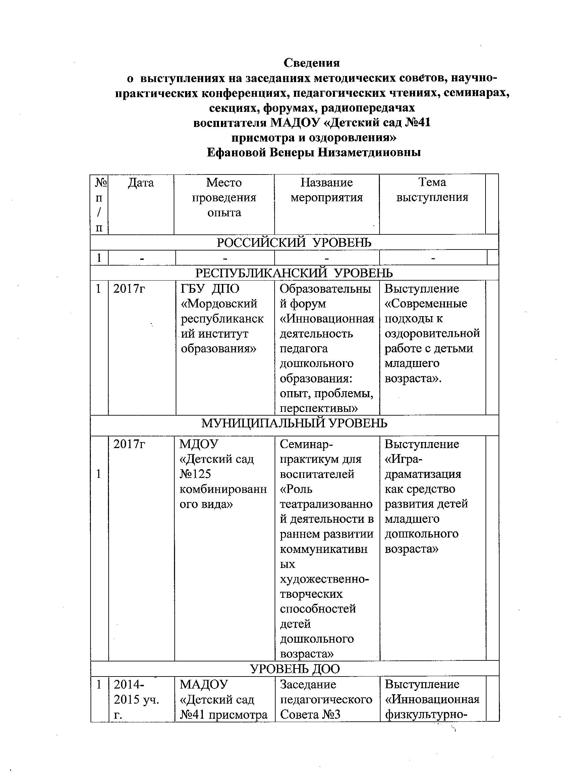

Slide 69
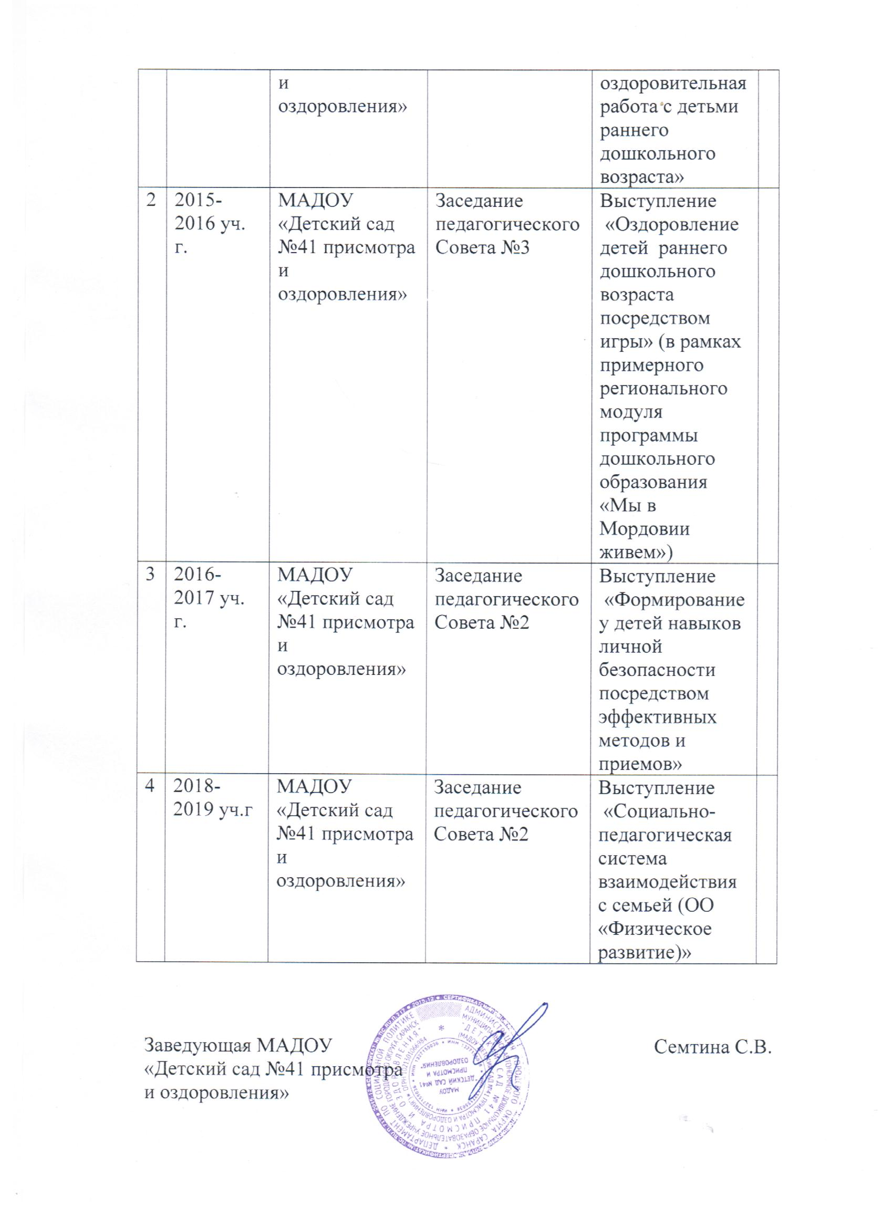

Slide 70
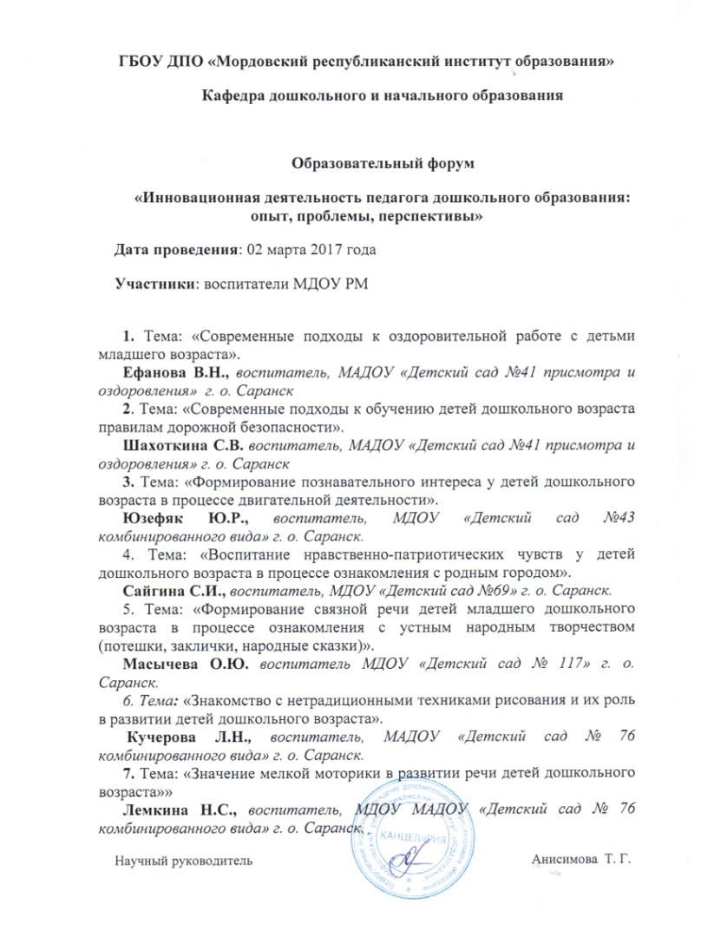
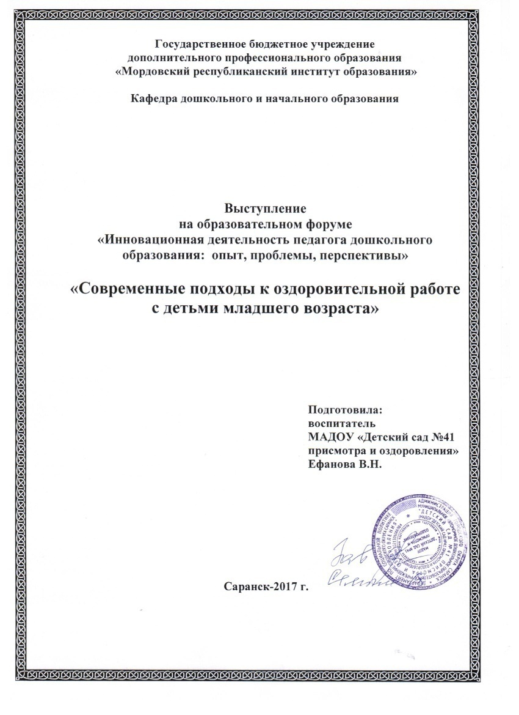

Slide 71
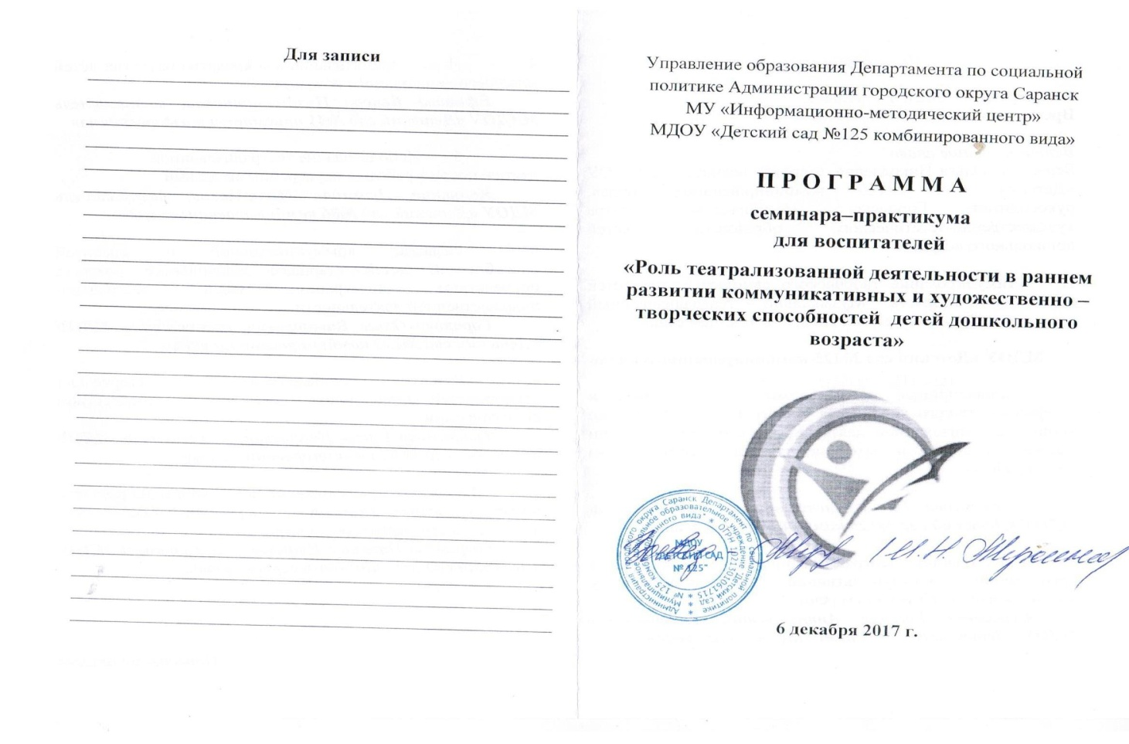

Slide 77
7.Проведение открытых занятий, мастер – классов, мероприятий.

Slide 85
8.Экспертная деятельность

Slide 86
9.Общественно-педагогическая активность педагога: участие в комиссиях, педагогических сообществах, в жюри конкурсов

Slide 95
10.Позитивные результаты работы с воспитанниками: - наличие системы воспитательной работы; - наличие качественной, эстетически-оформленной текущей документации;
-организация индивидуального подхода;
-снижение простудной заболеваемости воспитанников;
отлаженная система взаимодействия с родителями;
отсутствие жалоб и обращений родителей на неправомерные действия;
реализация здоровьесберегающих технологий в воспитательном процессе;
духовно – нравственное воспитание и народные традиции.

Slide 103
11. Качество взаимодействия с родителями: -систематическое проведение родительских собраний; -проведение круглых столов, консультаций в нетрадиционной форме (педагогическое просвещение родителей; -проведение экскурсий, образовательных путешествий с детьми; -проведение совместных конкурсов, выставок; -организация родителей на субботниках, благоустройстве участков, создании развивающей среды группы

Slide 125
12. Работа с детьми из социально-неблагополучных семей

Slide 130
13. Участие педагога в профессиональных
конкурсах.

Slide 147
14.Награды и поощрения

